Slide 1
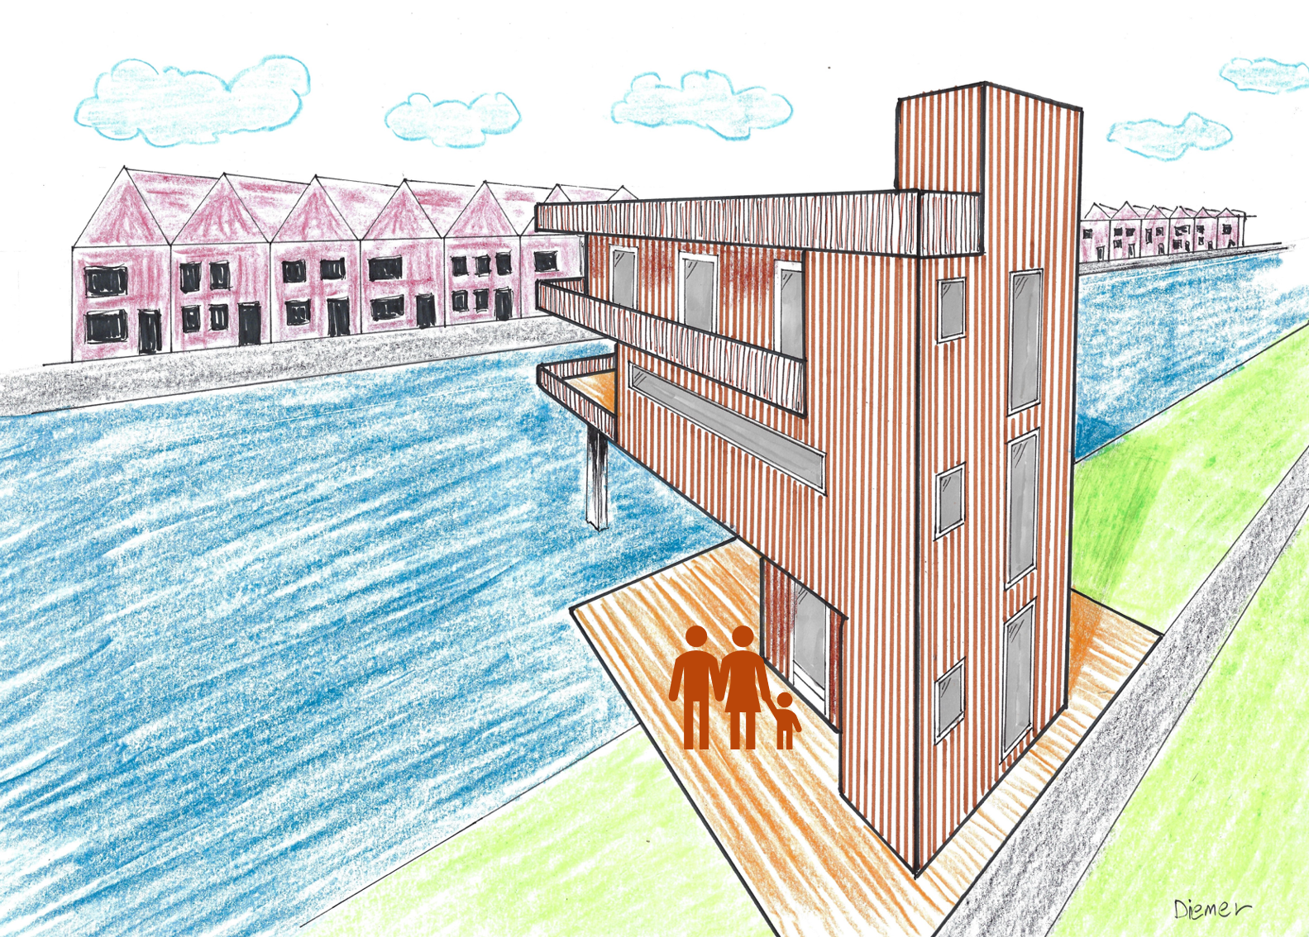
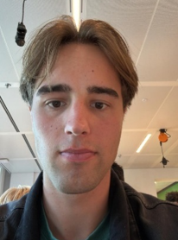
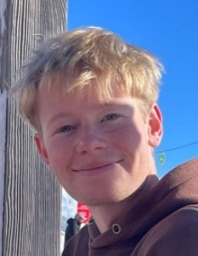
Terrasvilla Ringdijk Amsterdam
Project ARCO Kadewoning kavel 16
Studenten : Joey Weijers (500912309)
Diemer Klarenbeek (500984245)
Klas : FT-BE-1A-03
Studiejaar : 2025/2026 blok 4
Docenten : Jetze Schreij en Fehmi Ozturk
Status document : Definitief
Inleverdatum : 15-6-2025

Slide 2
Inhoud
Voorwoord 3
WEEK 1 Locatiebezoek en inventarisatie Ringdijk Amsterdam 4
WEEK 2 Situatie analyse
Eerste schetsontwerpen en vlekkenplan 11
WEEK 3 Vormstudie, Axonometrie gebouw en krachtafdracht 20
WEEK 4 Architectonische schetsontwerpen 27
WEEK 5 Menselijke maat en maquette 30
WEEK 6 Voorontwerpen (plattegrond, doorsneden en gevel)
Constructie tekeningen en principe aansluitingen 35
WEEK 7 Eindbeeld perspectief 46
Reflectieverslag 47
Samenwerkingsovereenkomst 48
Bronnen 49

Slide 3
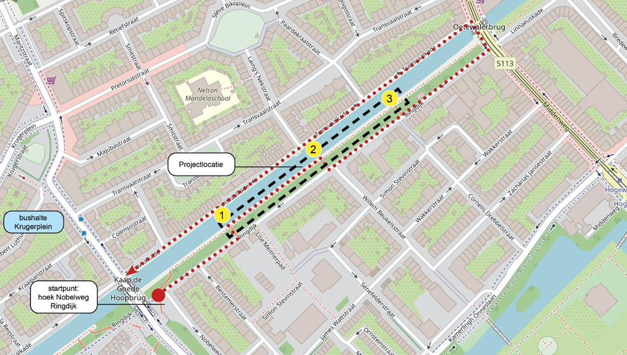
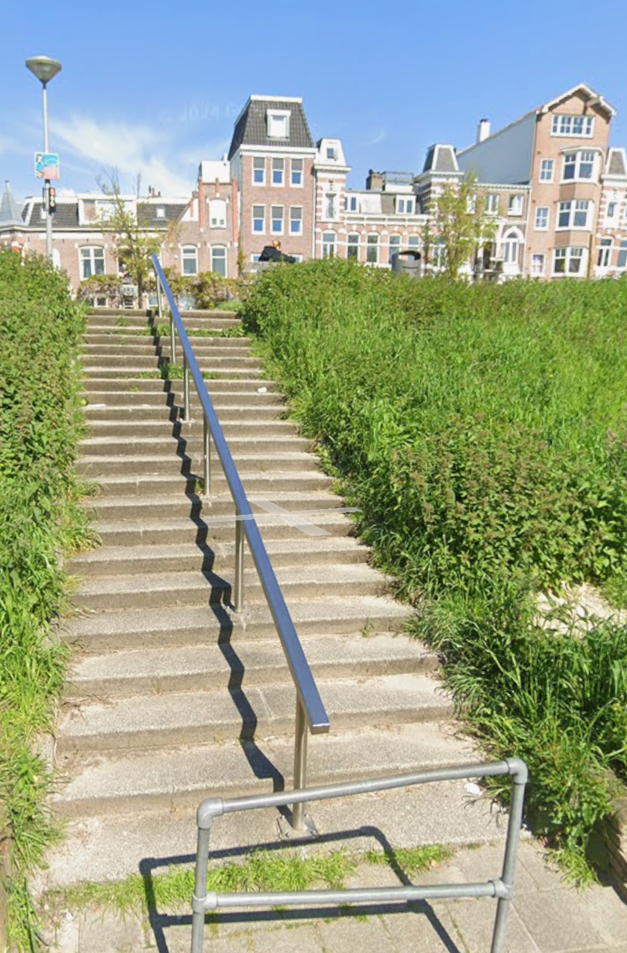
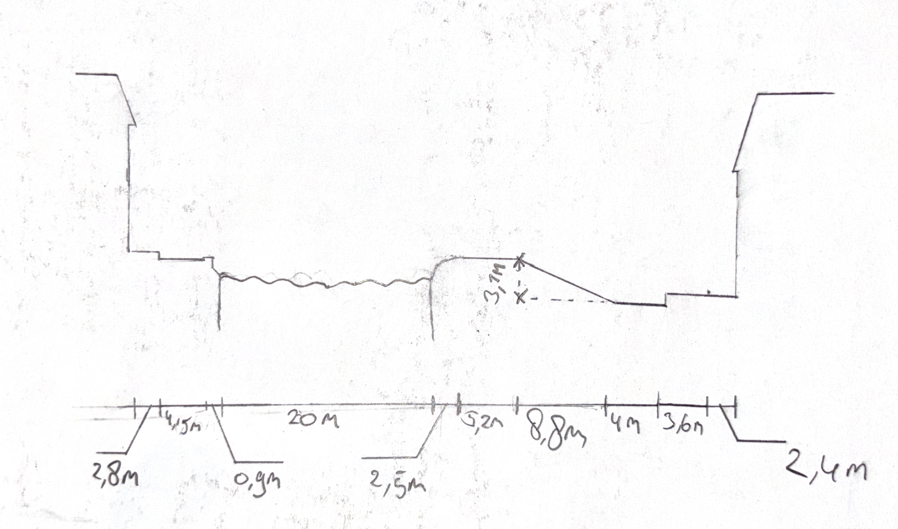
0.1 Locatiebezoek en profieldoorsnede
Joey
Projectopdracht: Ringdijk Amsterdam
Voor deze opdracht hebben we de Ringdijk in Amsterdam bezocht om de situatie rondom de Ringvaart in kaart te brengen.
Meting & Berekening
Visuele schatting: ± 3,70 meter.
Telling & berekening: 24 treden x 15 cm = 3,60 meter.
Doorsnede:
Toelichting Profieldoorsnede
In de getekende profieldoorsnede is de situatie van links naar rechts opgemeten:
Links: Bebouwing en het trottoir (8,2m in totaal) richting het water.
Midden: De Ringvaart met een breedte van circa 20 meter.
Rechts: De dijk met een schatting van de hoogte van 3,7 meter, met onderaan de straat (4 m), het trottoir (3,6 m) en eigen terrein van (2,4 m) de aansluitende bebouwing.

Slide 4
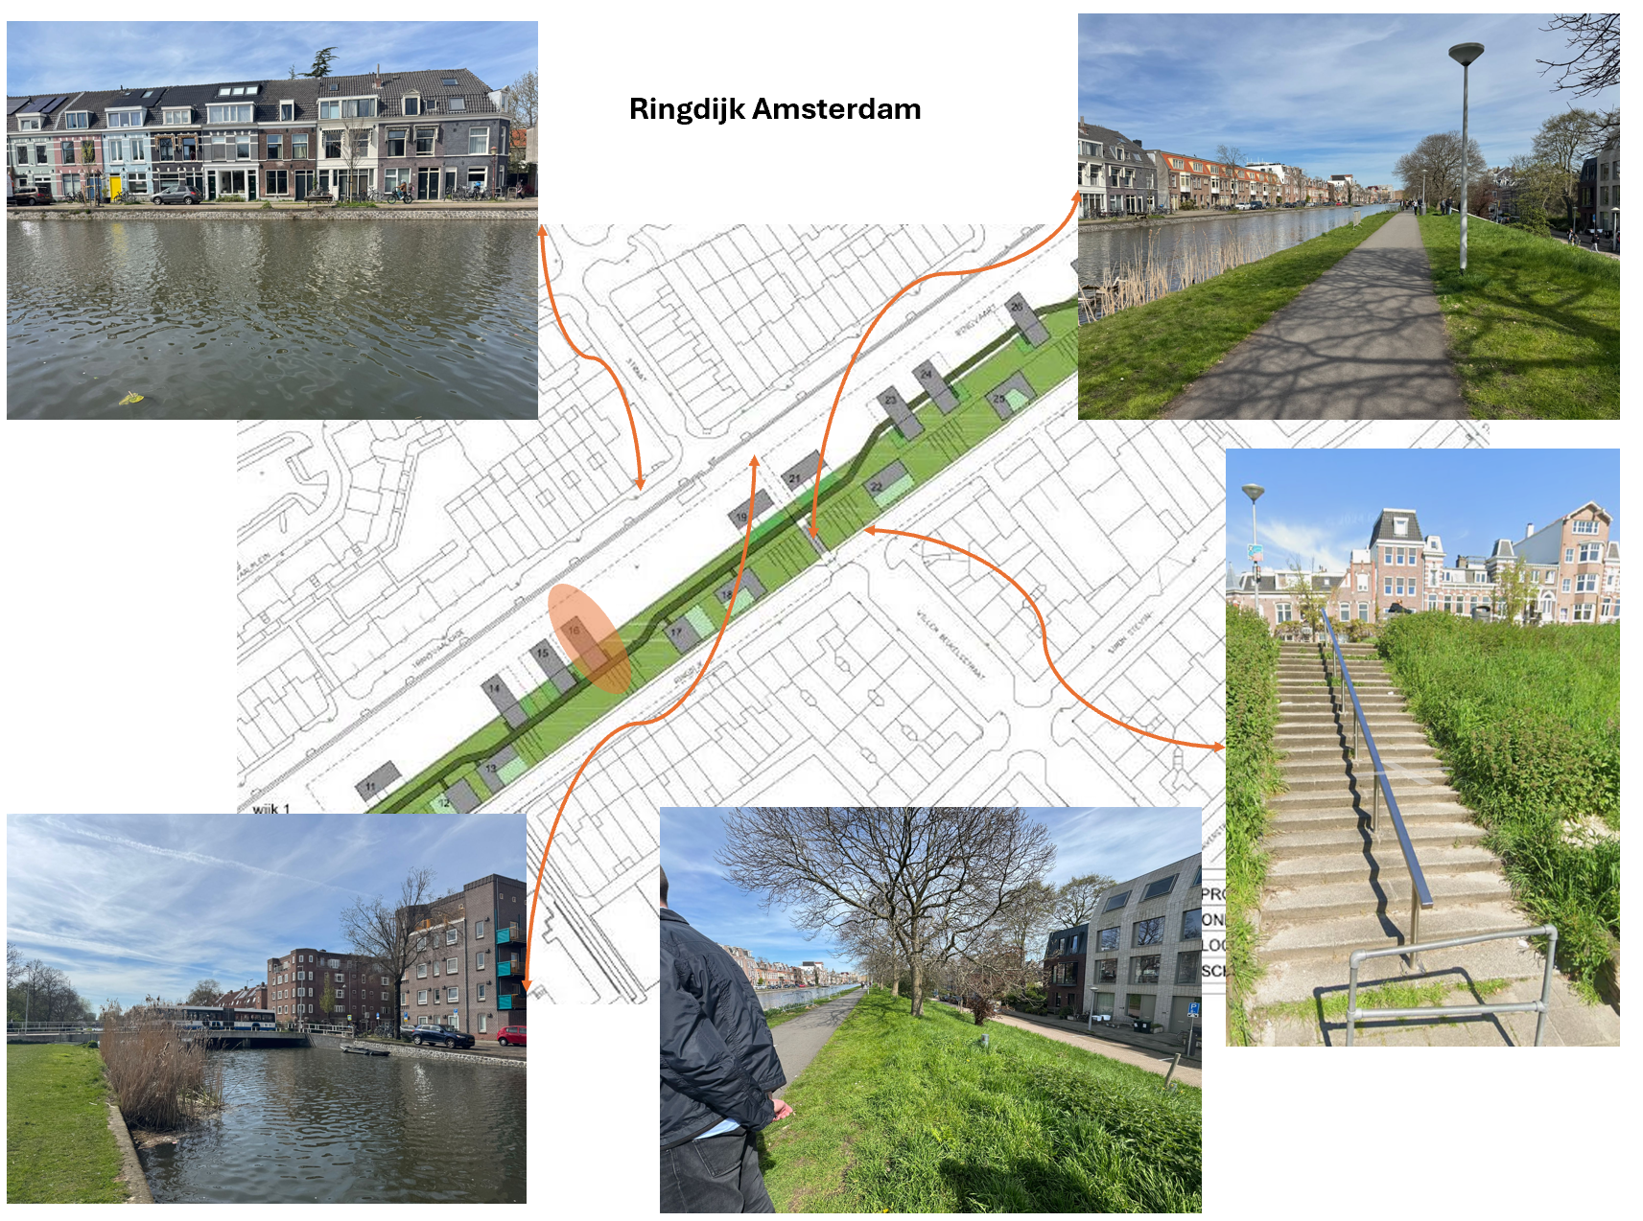
1.2 Locatiebezoek en inventarisatie
Diemer
Mogelijkheden van de locatie
1. Gebruik maken van het hoogteverschil
De dijk ligt hoger dan het gebied ernaast. Dit hoogteverschil biedt mogelijkheden voor een woning met meerdere niveaus. De entree kan bijvoorbeeld op het niveau van de dijk liggen, terwijl de woonruimte lager wordt geplaatst richting het water. Dit maakt de woning interessanter om doorheen te lopen.
2. Uitzicht op het water benutten
Door grote ramen aan de kant van de Ringvaart te plaatsen, kan het uitzicht optimaal worden benut. Daarnaast komt er veel natuurlijk licht binnen doordat het water het zonlicht weerkaatst. Een slaapkamer aan de waterzijde kan bijvoorbeeld profiteren van de ochtendzon.
3. Privacy en openheid combineren
De woning kan aan de kant van de dijk meer gesloten worden ontworpen voor extra privacy. Aan de waterkant kan juist veel glas worden toegepast. Op die manier ontstaat een rustige en beschutte woning met een sterke relatie naar het water en de natuur.
4. Groen onderdeel maken van het ontwerp
Het groen van de dijk kan worden doorgetrokken in het ontwerp van de woning. Dit kan bijvoorbeeld met een groen dak, planten langs de gevel of een groene tuin. Hierdoor sluit de woning beter aan op de omgeving. Ook biedt de locatie mogelijkheden voor een eigen buitenruimte, terwijl er in de omgeving al veel openbaar groen aanwezig is.
Kenmerken van de locatie: Ringdijk Amsterdam
1. Verschil tussen stad en natuur
Tijdens het locatiebezoek viel direct op dat de dijk een duidelijke scheiding vormt tussen de stad en de natuur. Aan de ene kant staan woningen en andere gebouwen, terwijl de dijk zelf juist veel groen bevat. Hierdoor voelt de omgeving rustiger aan dan veel andere plekken in Amsterdam.
2. Water en licht
De Ringvaart speelt een belangrijke rol op deze locatie. Het water zorgt voor een open uitzicht en laat veel licht terugkaatsen. Hierdoor voelt de omgeving ruim aan. Vooral op zonnige dagen is goed te zien hoe het licht wordt weerkaatst door het water.
3. Rustige woonomgeving
Ondanks dat de locatie in Amsterdam ligt, is het er relatief rustig. Er rijdt weinig verkeer over de dijk en er zijn veel wandel- en fietsmogelijkheden. Daardoor lijkt de plek geschikt voor woningen, bijvoorbeeld voor gezinnen die graag rustig willen wonen maar toch dicht bij de stad willen blijven.

Slide 5
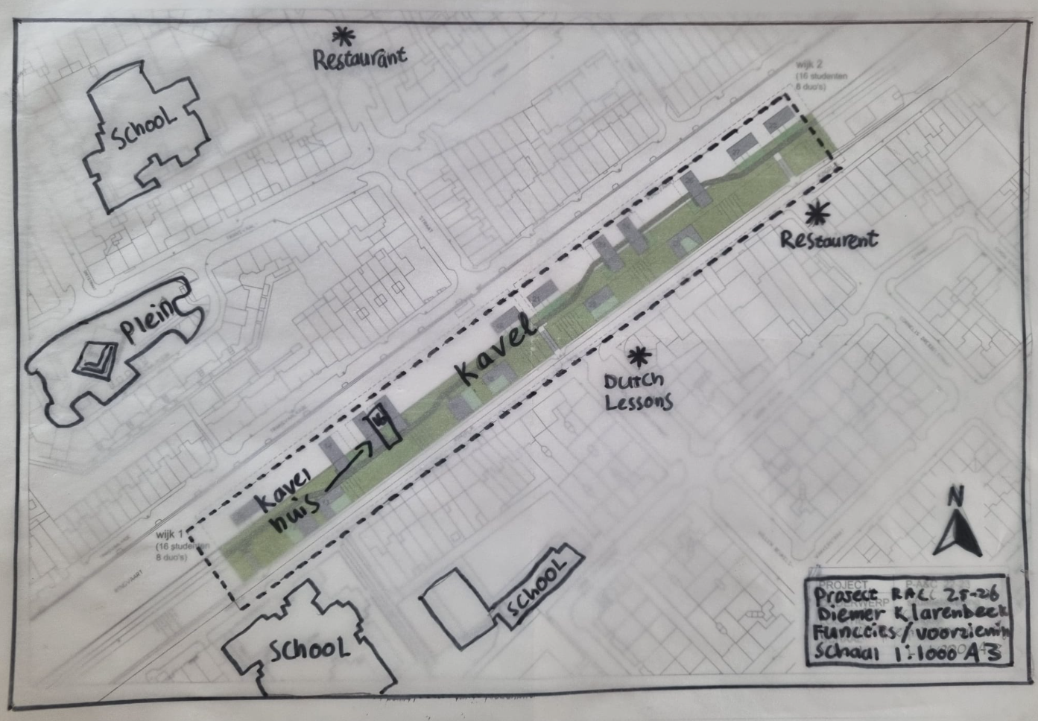
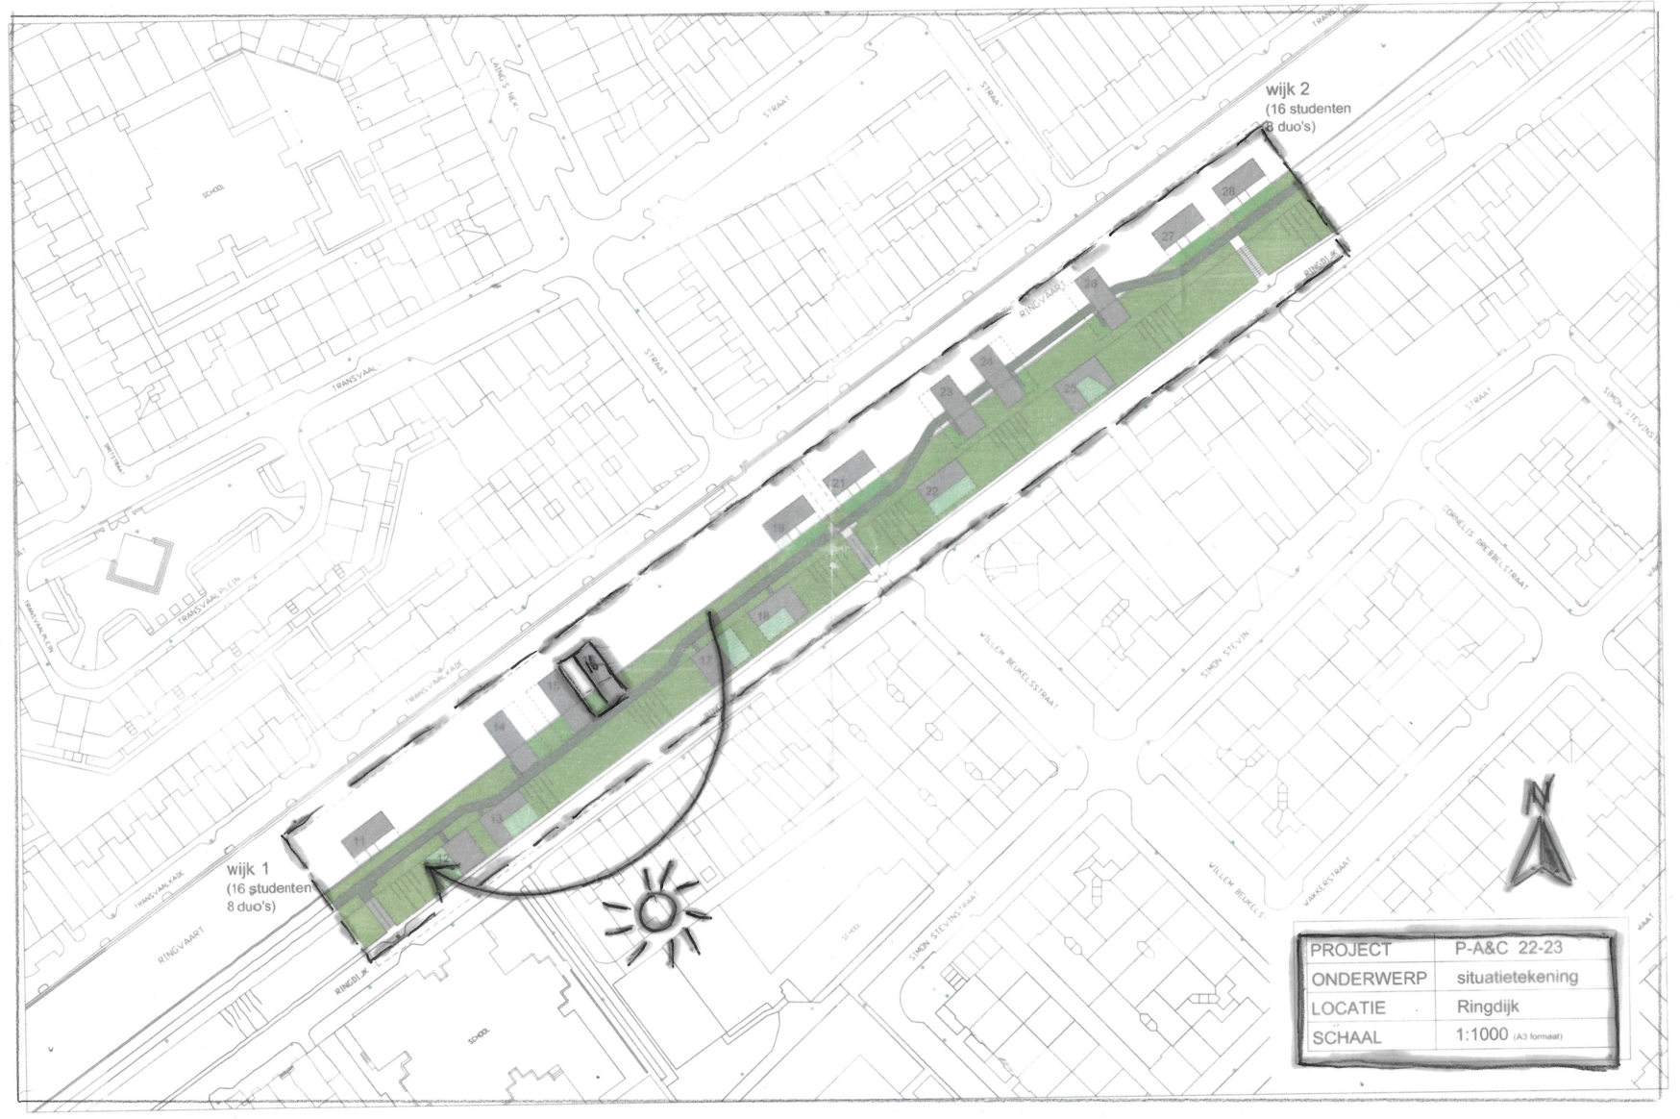
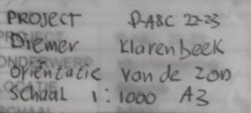
1.3 Schets analyse
Diemer
Voorzieningenanalyse omgeving Ringdijk
Op de schets is te zien welke voorzieningen zich rondom de kavel bevinden. Tijdens het locatiebezoek viel op dat de omgeving vooral bestaat uit woningen, maar dat er ook verschillende voorzieningen op loopafstand aanwezig zijn.
Aan de noord- en oostzijde van de locatie liggen meerdere restaurants. Hierdoor zijn er mogelijkheden om te eten en elkaar te ontmoeten zonder ver te hoeven reizen. Daarnaast bevinden zich in de directe omgeving meerdere scholen. Dit maakt de locatie aantrekkelijk voor gezinnen met kinderen.
Ook is er een plein aanwezig in de buurt. Dit plein kan gebruikt worden als ontmoetingsplek voor bewoners en bezoekers. Hierdoor ontstaat meer sociale interactie in de wijk. Verder ligt er een taalschool (Dutch Lessons) in de omgeving, wat zorgt voor extra voorzieningen en activiteiten in de buurt.
De kavel zelf ligt centraal tussen deze verschillende functies. Hierdoor zijn veel dagelijkse voorzieningen gemakkelijk bereikbaar te voet of met de fiets. De combinatie van wonen, onderwijs, horeca en openbare ruimte zorgt voor een gevarieerde en levendige omgeving.
Wat opvalt is dat de locatie ondanks deze voorzieningen toch rustig aanvoelt. De Ringdijk vormt een groene zone binnen de stad en zorgt voor een prettige woonomgeving.
Voorzieningen
Oriëntatie t.o.v. de zon
Voor deze analyse heb ik gekeken hoe de kavel ten opzichte van de zon ligt. Op de tekening is te zien dat de zon vooral op de zijde van de straat en de dijk schijnt. Dit is de meer gesloten kant van de woningen, waar meer privacy gewenst is.
De terrassen en buitenruimtes zijn juist gericht op het water. Hierdoor hebben bewoners een mooi uitzicht op de Ringvaart en kunnen zij gebruikmaken van de rustige en groene omgeving. Hoewel deze zijde minder direct zonlicht ontvangt, zorgt het water voor extra licht doordat het zonlicht wordt weerkaatst.
Bij het ontwerp is het belangrijk om een goede balans te vinden tussen zonlicht, uitzicht en privacy. De gesloten gevel aan de straatzijde beschermt tegen inkijk, terwijl de open zijde aan het water zorgt voor contact met de omgeving.
Oriëntatie t.o.v. de zon

Slide 6
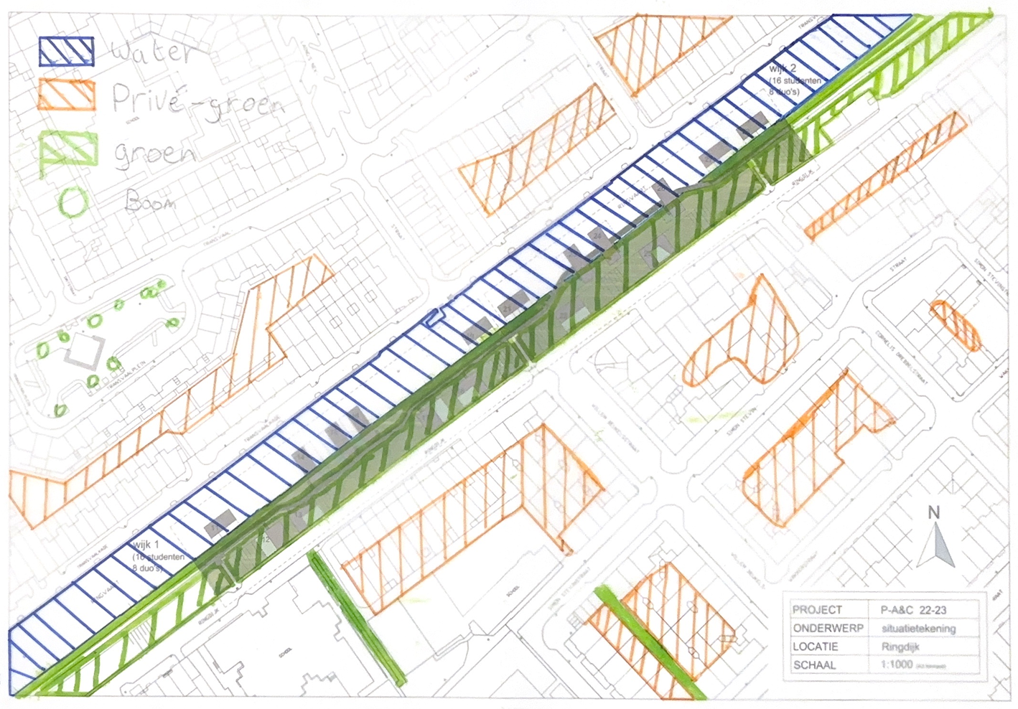
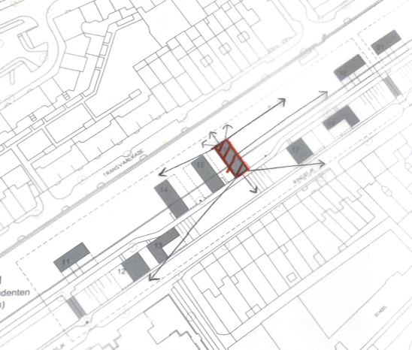
1.3 Schets analyse
Joey
Groen-water kaart:
Conclusie Zichtlijnen en uitzicht
Analyse: De locatie heeft aan de voorzijde (Transvaalkade) een open, weids uitzicht over het water van de Ringvaart. Er zijn sterke, lange zichtlijnen parallel aan de kade en de Ringdijk. Aan de achterzijde zijn de zichtlijnen korter en directer gericht op de bestaande bebouwing.
Kans: Het vrije uitzicht over het water is de grootste visuele kwaliteit van deze kavel. Dit biedt een unieke kans voor het openen van de gevel. Wel moet je hierbij denken aan hoe je dit ga doen met de privacy voor de andere kant van de kade.
Conclusie voor het ontwerp: Richt de belangrijkste verblijfsruimtes (zoals een woonkamer, kantine of grote raampartijen) volledig op de waterzijde om optimaal te profiteren van de lange zichtlijnen. Ontwerp de achterzijde juist wat geslotener om inkijk van en naar de achterburen te beperken.
Zichtlijnen kaart:
Conclusie Groen / Water
Analyse: Er is relatief weinig openbaar verblijfsgroen in de directe omgeving. Het groen in de buurt bestaat voornamelijk uit besloten privé-binnentuinen. Het openbare groen beperkt zich tot de strook langs de Ringvaart (het water).
Nadeel: Weinig openbare, groene ontmoetingsplekken voor de buurt rondom de kavel.
Kans voor het ontwerp: Het nieuwe ontwerp kan juist inspelen op dit tekort door zelf openbaar groen/een publieke buitenruimte toe te voegen, óf door de connectie met de groene zone langs het water optimaal te benutten.

Slide 7
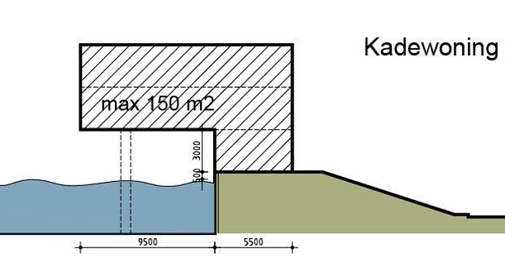
Diemer en Joey
10. Omgeving en context
Aansluiten op de sfeer van de Ringdijk
Relatie met water en openbare ruimte versterken
Gebruik maken van uitzicht, groen en daglicht
Alle verdiepingen hebben grote raampartijen met zicht op de Ringvaart
Woning passend binnen rustige woonomgeving
1. Algemene projectgegevens
Locatie: Ringdijk Amsterdam
Type gebouw: kadewoning
Doelgroep: creatief stel van 30–45 jaar (met kinderen). Ze houden van de dynamiek van de stad en rustig willen wonen aan het water
Wonen centraal, geen bedrijfsruimte toegestaan
Sterke relatie tussen woning, water en buitenruimte
9. Veiligheid
Veilige toegang vanaf de kade
Stevige balustrades langs waterzijde
Brandveilige materialen en vluchtroutes
Constructief veilige uitkraging boven water
2. Stedenbouwkundige eisen
Maximale kavelmaat: 9 x 15 m
Totale BVO woning: maximaal 150 m²
Verwacht GBO: circa 130 m²
Bebouwd oppervlak: 60–90 m² BVO
Minimaal 3 bouwlagen
Totale bouwhoogte onbeperkt
Begane grond maximaal 5,5 x 5,5 m bebouwd op de kade
Rest van de woning mag boven water uitkragen
1.4 Plan van eisen
8. Duurzaamheid en comfort
Goede thermische isolatie
Driedubbel glas
Natuurlijke ventilatie
Zonnepanelen toepassen
Regenwateropvang
Gezond binnenklimaat
Duurzame en onderhoudsarme materialen
3. Uitkraging en constructie
Uitkraging boven de Ringvaart toegestaan
Onderkant uitkraging minimaal 3 meter boven de kade
Uitkragingen maximaal 1 meter buiten de kavel
Maximaal 2 kolommen in het water
Fundering op palen geschikt voor slappe bodem
Constructie bestand tegen vocht en windbelasting
Geschikt voor grote glasopeningen en overspanningen
7. Gebruiker en leefwijze
Bewoners werken deels thuis
Rust, licht en uitzicht zijn belangrijk
Woning moet geschikt zijn voor wonen, werken en ontspannen
Buitenruimte wordt intensief gebruikt
Open keuken verbonden met leefruimte
4. Architectonische eisen
Moderne en industriële uitstraling
Veel glas en uitzicht op het water
Open en ruimtelijke indeling
Sterke verbinding tussen binnen en buiten
Balkon, steiger en dakterras aanwezig
Open verticale circulatie met trap
Materialen: hout, staal, glas en beton
5. Functioneel ruimteprogramma
Begane grond: entree, toilet en douche, technische ruimte en werkruimte/chillroom met zicht op Ringvaart
Buiten een plek voor fietsen (crucial aan de dijk)
Eerste verdieping: woonkamer, keuken en toillet
Tweede verdieping: minimaal 2 slaapkamers en badkamer met toillet
Dakniveau: dakterras
Ruimtes flexibel bruikbaar
6. Ruimtelijke eisen
Netto verdiepingshoogte minimaal 2,6 meter
Veel natuurlijke lichtinval
Goede zichtlijnen richting Ringvaart
Rustige privéruimtes op slaapverdieping
Duidelijke routing tussen de verdiepingen

Slide 8
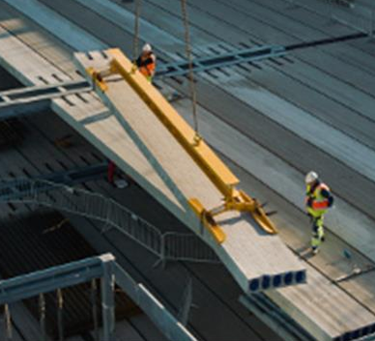
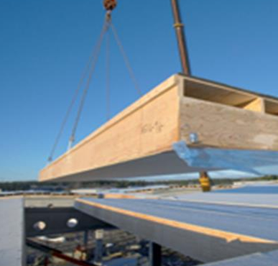
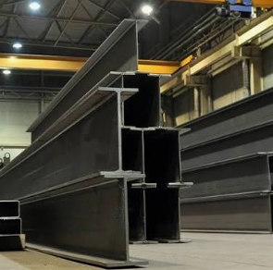
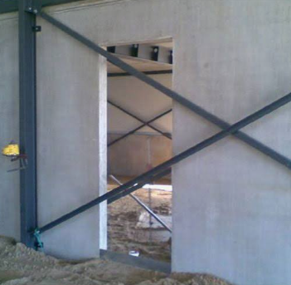
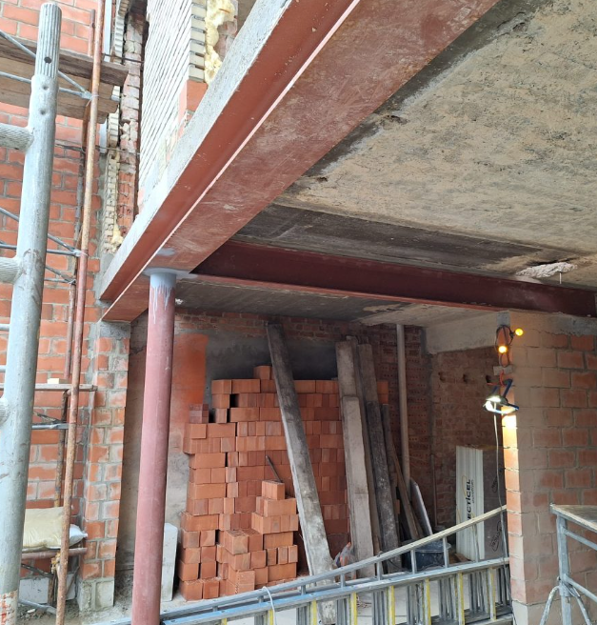
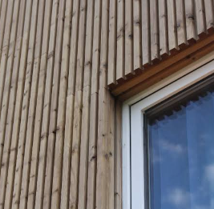
1.5 Constructiematerialen
Diemer
Onderdeel | Materiaal | Waarom geschikt
Hoofddraagconstructie | Stalen kolommen HEA-profielen | Sterk, slank en geschikt voor een woning die deels boven het water hangt. Je hebt weinig kolommen nodig.
Uitkraging boven water | Stalen HEA | Staal kan goed grote krachten opnemen. Dit is belangrijk omdat een deel van de woning niet op de grond staat.
Vloeren | CLT-vloer en kanaalplaatvloer | Licht materiaal. Daardoor wordt de constructie minder zwaar en hoeven de stalen liggers minder belasting te dragen.
Stabiliteit | Rondstaal, stripstaal of hoekstaal | Nodig om de woning stijf te maken tegen wind en beweging. Vooral belangrijk bij een smalle hoge woning.
Gevel | Thermowood op houten regelwerk | Past goed bij een lichte houtconstructie. Het is duurzaam, warm van uitstraling en geschikt voor buitengebruik.
Fundering / kolommen in water | Stalen of betonnen palen | Nodig om de belasting veilig af te dragen naar de bodem. Bij water is een stevige fundering extra belangrijk.
Intrametal. (z.d.)
Wind, H. (2018
Metsä Wood Holland (2023)
Kanaalplaatvloer (beton)
Kanaalplaatvloer (hout)
IPE profielen
bouwproducten.hardeman.nl/
Renovatiegids.nl. (z.d.)
https://www.bouwwereld.nl/
Windverband
HEA ligger
Thermowood gevelbekleding
Constructiekeuze
Deze woning heeft een bijzonder bouwvolume, omdat een deel van het huis boven de Ringvaart uitkraagt. Daardoor is de constructie zwaarder belast dan bij een normale woning op de grond. Daarom is staal geschikt voor de hoofdconstructie. Stalen liggers en kolommen zijn sterk en redelijk slank
Voor de vloeren is een lichte houten vloer, zoals een houten kanaalplaatvloer of CLT-vloer. De begane grond (stuk op het land) wordt beton. Beton is sterker en zwaar. Om beton op alle verdiepingen te gebruiken maakt het de woning te zwaar. Bij een uitkragende woning is een lager gewicht juist beter.
De gevel van Thermowood past hier goed bij. Het materiaal is licht, duurzaam en geeft de woning een natuurlijke uitstraling. Omdat Thermowood geen dragend materiaal is, wordt het vooral gebruikt als gevelbekleding met houten regels.

Slide 9
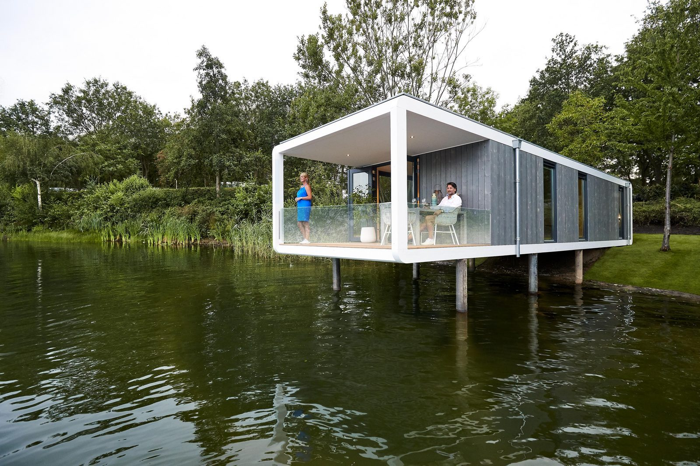
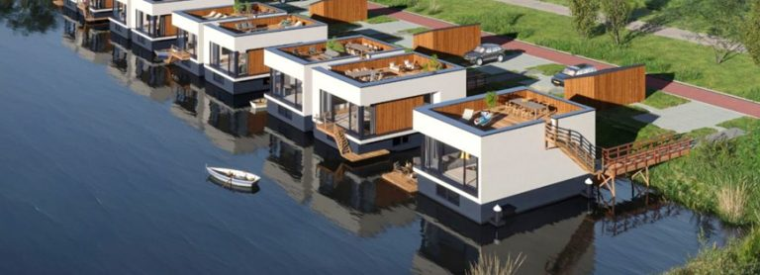
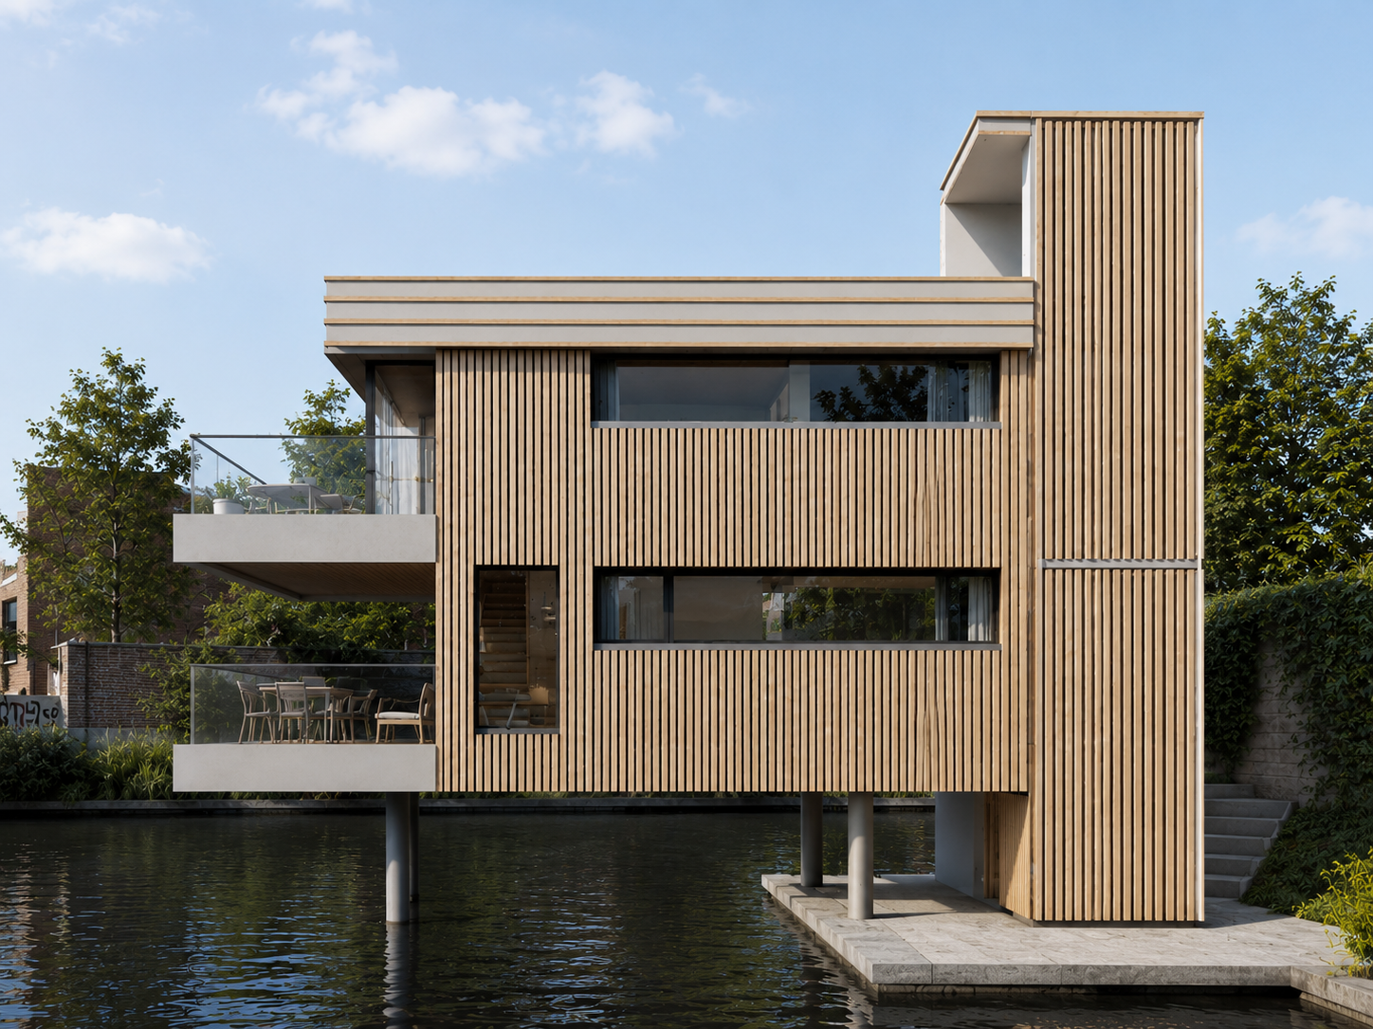
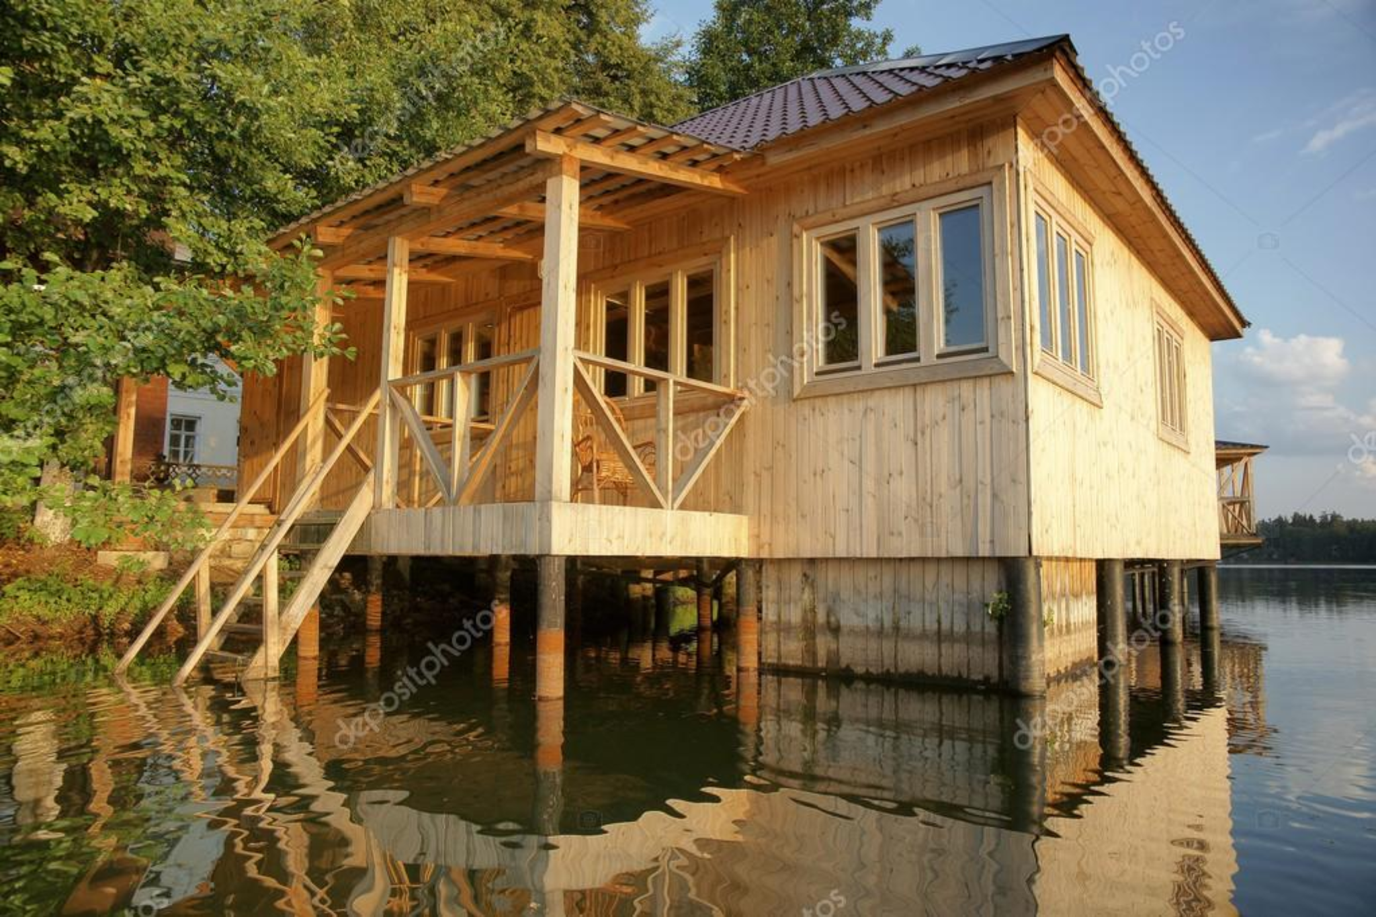
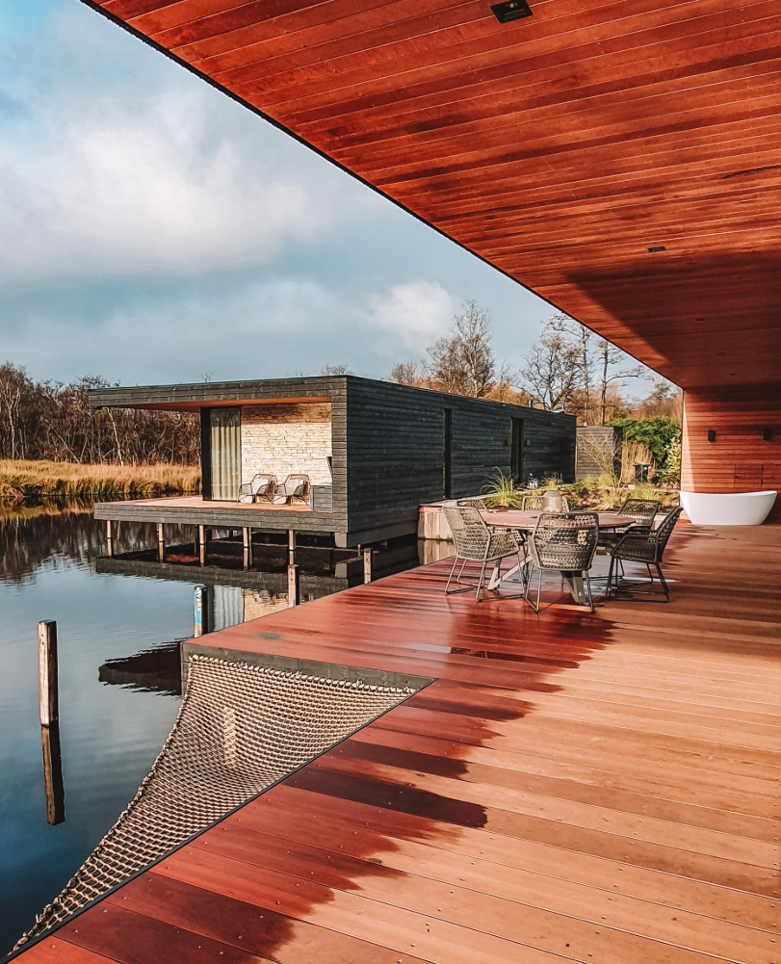
1.6 Inspiratiebeelden
Diemer
Onbekende auteur. (z.d.). Moderne woningen boven water
Onbekende auteur. (z.d.). Houten woning aan water op palen [Afbeelding]. Geraadpleegd via Google Afbeeldingen.
Modern huisje en valt mooi over het water zoals ons gebouw. Meerdere funderingspalen wat het huisje stabiel houdt.
Je ziet hoe huizen kort naast elkaar staan. Ook lijkt het heel erg op ons omgevingsgebied met groen op de kavel en aan het water
Gemaakt door chat gpt
Prompt: ‘’genereer een moderne huisjes voor half over het water voor een kadewoning. Zie de basis in de bijgevoegde afbeelding’’
Depositphotos. (z.d.). Houten huis op palen boven water [Foto]. Geraadpleegd via https://depositphotos.com
Wander-lust. (2023, 9 januari). Haven Lake Village
Mooi huis met veel terrassen, allemaal gericht op waterkant. Veel licht inval door ramen en schuifpuien. Een dakterras voor privacy en uitzicht.
Duurzaam huis met veel hout. Gebouwd boven het water.
Een vakantie gevoel met een vlonder aan het water.

Slide 10
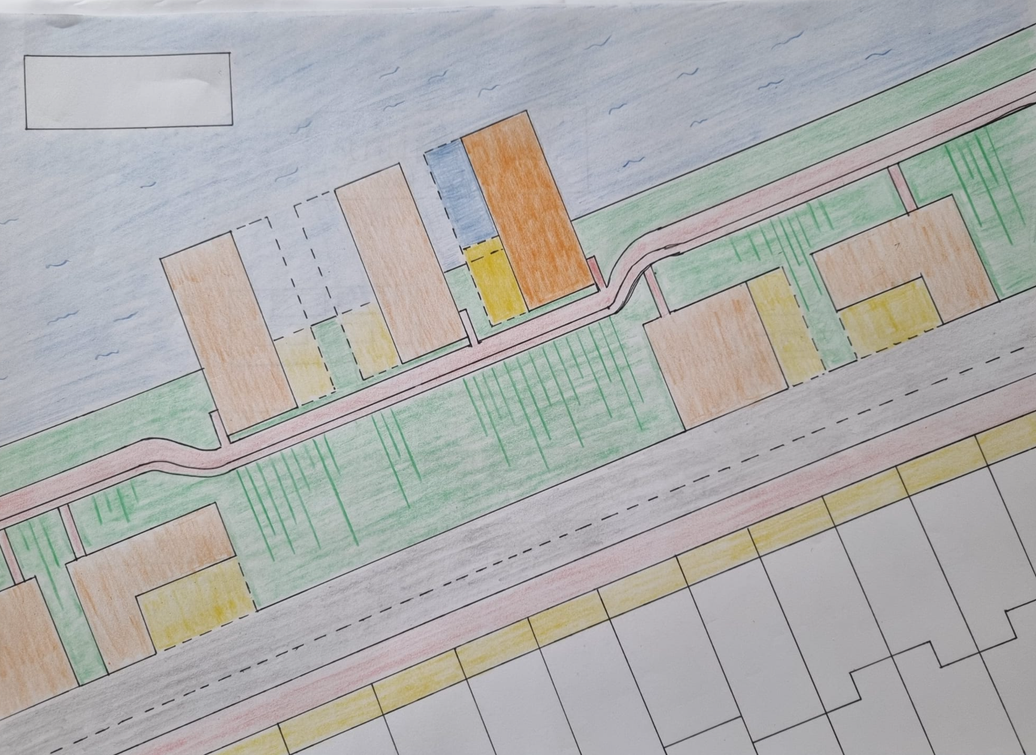
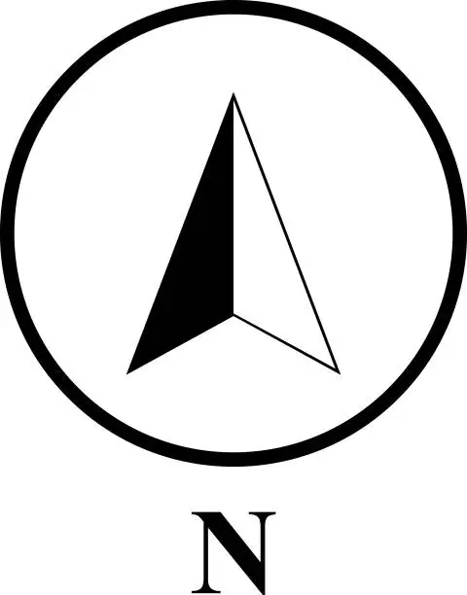
2.1 Situatietekening (Kavel 16 Ringdijk)
Diemer
Situatietekening Ringdijk
Schaal 1:200

Slide 11
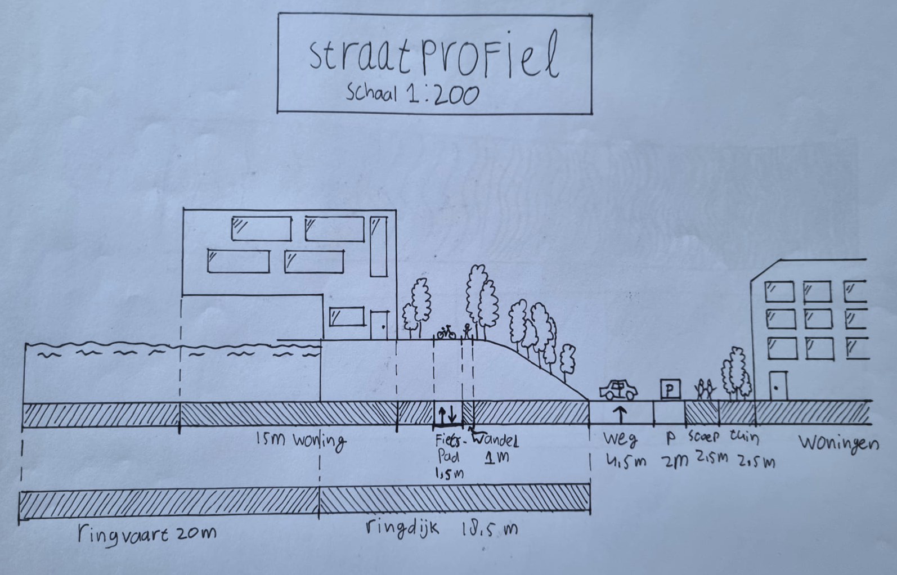
2.1 Straatprofiel (Kavel 16 Ringdijk)
Diemer

Slide 12
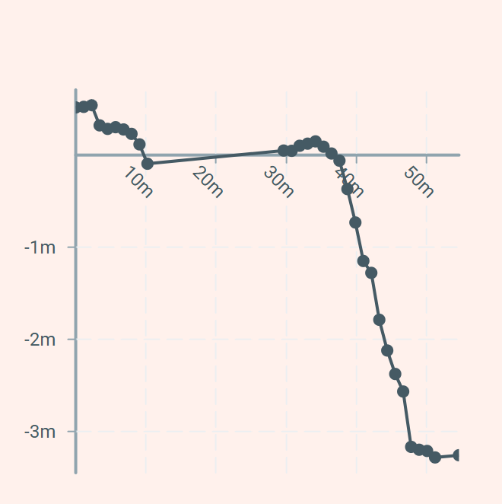
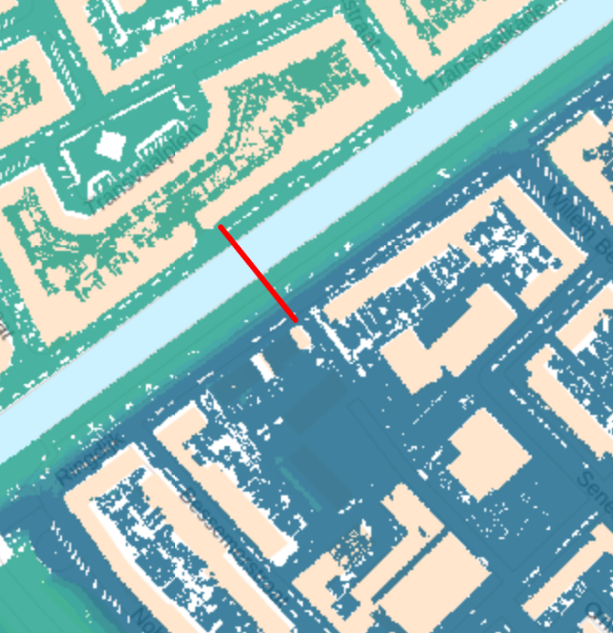
2.2 Analyse ondergrond
Joey
Situatie en Hoogteprofiel (Veldwerk vs. AHN)
Om de situatie rondom de projectlocatie bij de Ringvaart in kaart te brengen, is er eerst een handmatige profielmeting uitgevoerd op locatie. Hierbij is de hoogte van de dijk ingeschat door middel van het tellen van de traptreden. De trap telt 24 treden met een gemiddelde hoogte van 15 cm per trede. Op basis van deze veldmeting is het hoogteverschil tussen de straat aan de polderzijde en de kruin van de dijk berekend op 3,60 meter (24x0,15m). Hierbij dachten we dat de dijk zelf nog iets hoger was na deze trede waardoor we 3,70 meter hebben gerekend.
Ter verificatie van deze meting zijn de officiële hoogtegegevens opgevraagd via het Actueel Hoogtebestand Nederland (AHN). Uit dit definitieve digitale hoogtemodel komen de volgende exacte NAP-hoogtes naar voren:
Transvaalkade (links): ca. +0,4m tot +0,5m NAP
Waterpeil Ringvaart: ca. -0,1m NAP
Kruin van de Ringdijk: ca. +0,2m NAP
Straat/Maaiveld polderzijde (rechts): ca. -3,3m NAP
Analyse van de meting:
Als we het verschil berekenen tussen de top van de dijk (+0,2m NAP) en het straatniveau in de polder (-3,3m NAP), komen we uit op een officieel hoogteverschil van 3,50 meter. De handmatige veldmeting via de traptreden (3,70m) wijkt hierdoor slechts 20 centimeter af van de satellietdata. Dit bewijst dat de uitgevoerde meting op locatie zeer nauwkeurig is geweest.
NAH hoogtekaart grafiek:
NAH hoogtekaart met de getrokken lijn:
Bron: https://viewer.ahn.nl/
Bron: https://viewer.ahn.nl/

Slide 13
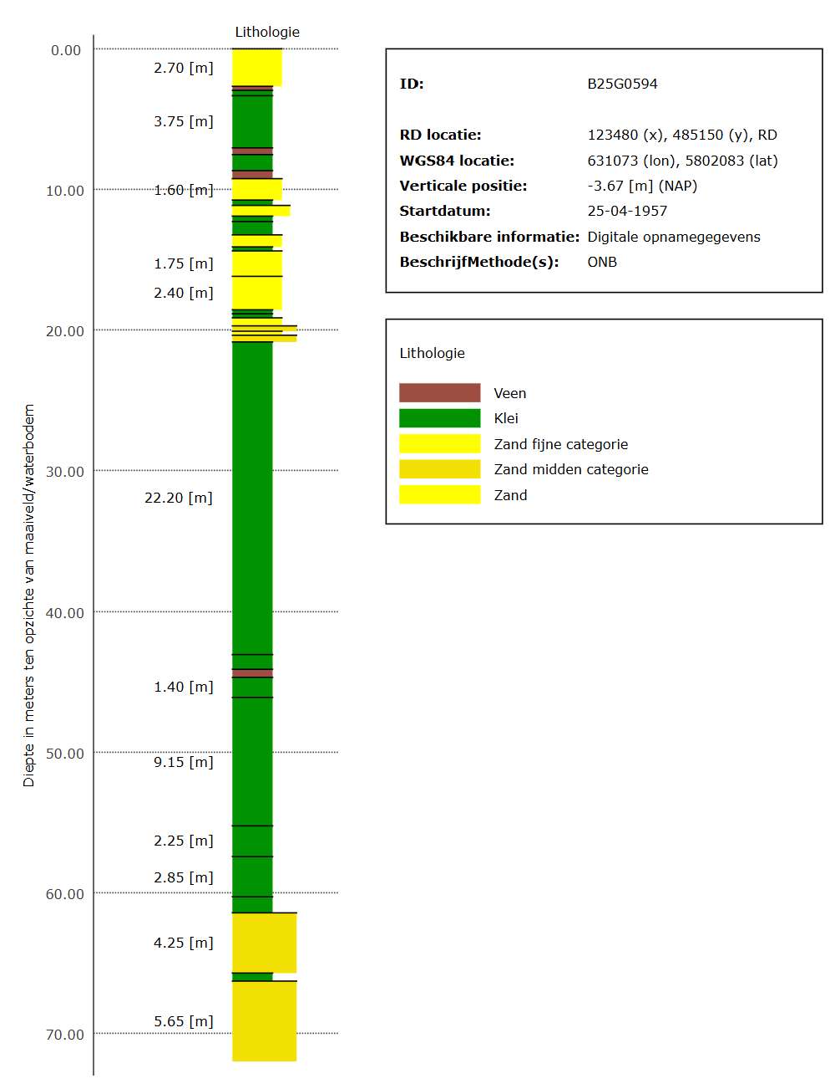
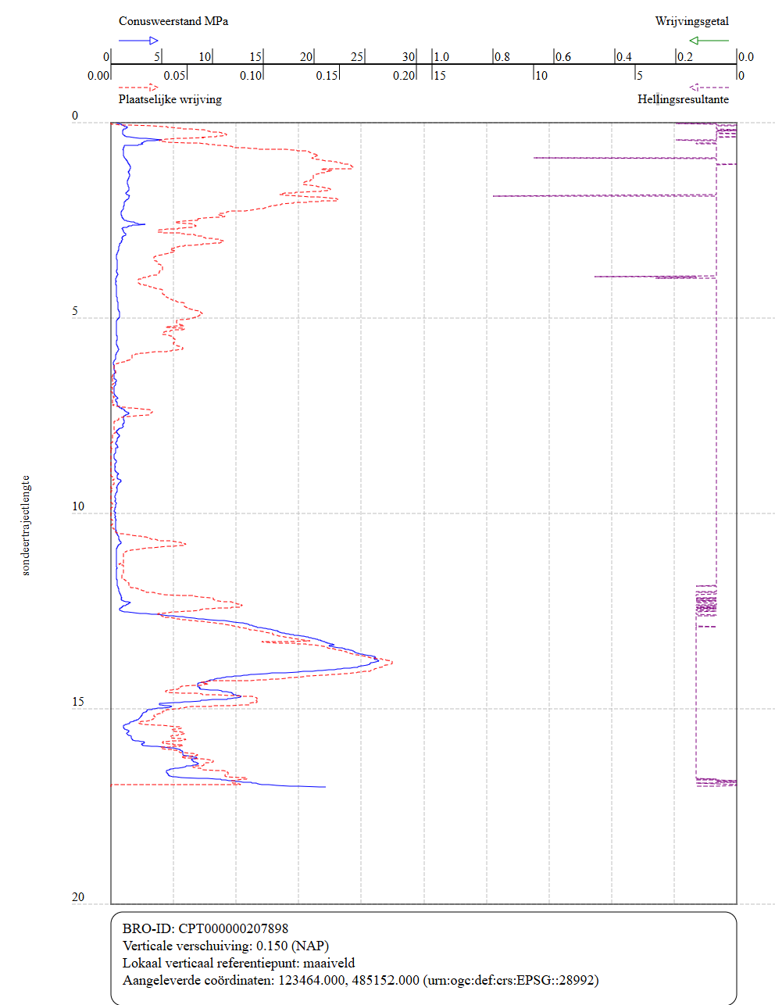
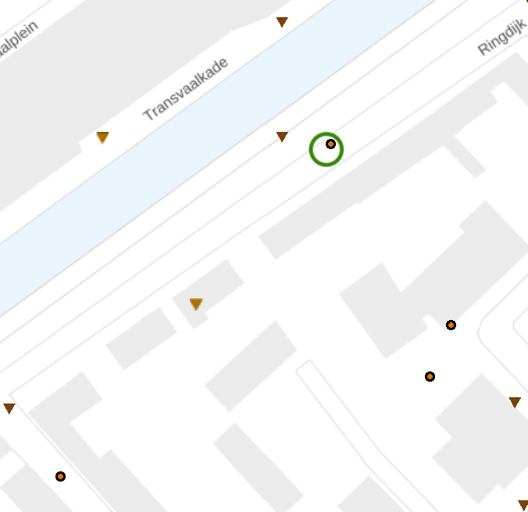
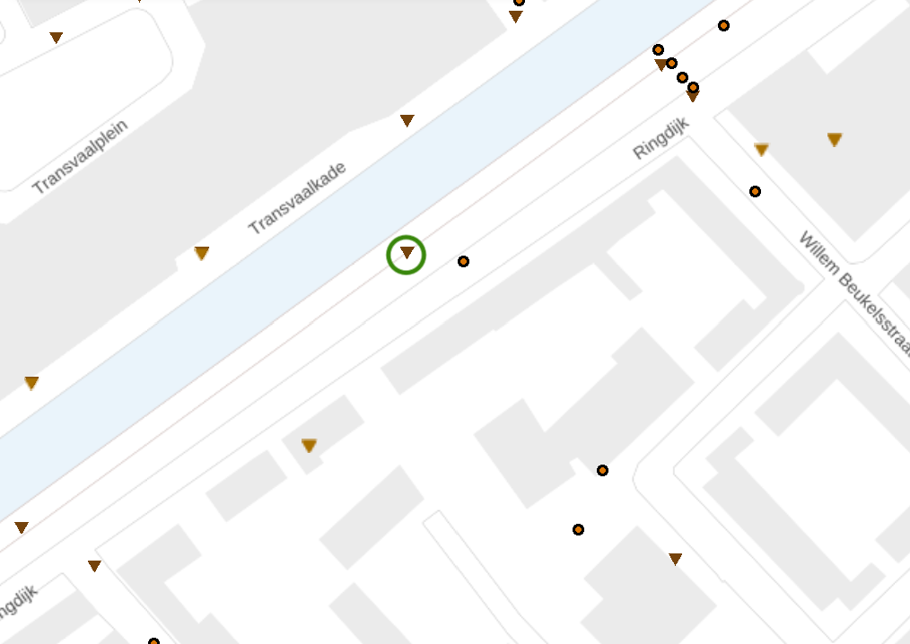
2.2 Analyse ondergrond
Joey
2. Analyse van de Ondergrond (Dinoloket)
Voor het bouwen van een veilige constructie is een grondige analyse van de bodemopbouw noodzakelijk, aangezien een gemiddelde woning al snel 350 ton weegt. Via Dinoloket zijn de gegevens opgevraagd van een nabijgelegen sondering (CPT000000207898) en een geologische grondboring (B25G0594).
Sondering en Conusweerstand
Wanneer we kijken naar de sondeergrafiek, valt direct de verdeling in de conusweerstand (de mechanische weerstand van de grond in MPa) op:
Van 0 tot ca. 13 meter diepte: De conusweerstand is hier extreem laag en blijft nagenoeg tegen de nullijn aanplakken (veelal onder de $1$ à $2\text{ MPa}$). Dit duidt op de aanwezigheid van zeer slappe, makkelijk samendrukbare grondlagen.
Vanaf 13,5 meter diepte: Op deze diepte schiet de blauwe lijn (conusweerstand) plotseling krachtig naar rechts uit en bereikt een piek van bijna $30\text{ MPa}$. Dit is het harde bewijs dat de sondeerconus hier stuit op een zeer vaste, onsamendrukbare grondlaag.
Dinoloket geologisch booronderzoek:
Dinoloket geologisch sondeeronderzoek:
Bron: https://www.dinoloket.nl/ondergrondgegevens
3. Conclusie en Funderingsadvies
Op basis van de verzamelde data kan een sluitend funderingsadvies worden gegeven voor de te bouwen woning:
Fundering op staal is onmogelijk: Omdat de bovenste 13 meter van de bodem bestaat uit slappe klei en veen met nauwelijks dragend vermogen, zal een woning van 350 ton direct en ongelijkmatig verzakken als deze direct op de toplaag wordt gebouwd.
Keuze voor paalfundering: Er moet verplicht gekozen worden voor een paalfundering (heipalen of boorpalen).
Paallengte: De heipalen moeten vanaf het poldermaaiveld minstens 13,5 meter lang zijn. Hiermee gaan de palen dwars door de slappe klei- en veenlagen heen.
Inschatting draagkrachtige laag: De punten van de funderingspalen worden definitief 'in de vaste' geslagen op de eerste vaste zandlaag, welke zich bevindt op een diepte van 13,5 meter onder het maaiveld (wat overeenkomt met een niveau van circa -17m NAP). Deze laag biedt met zijn conusweerstand van circa 30 MPa ruim voldoende draagkracht om het gewicht van de constructie veilig en permanent te dragen.
Bron: https://www.dinoloket.nl/ondergrondgegevens

Slide 14
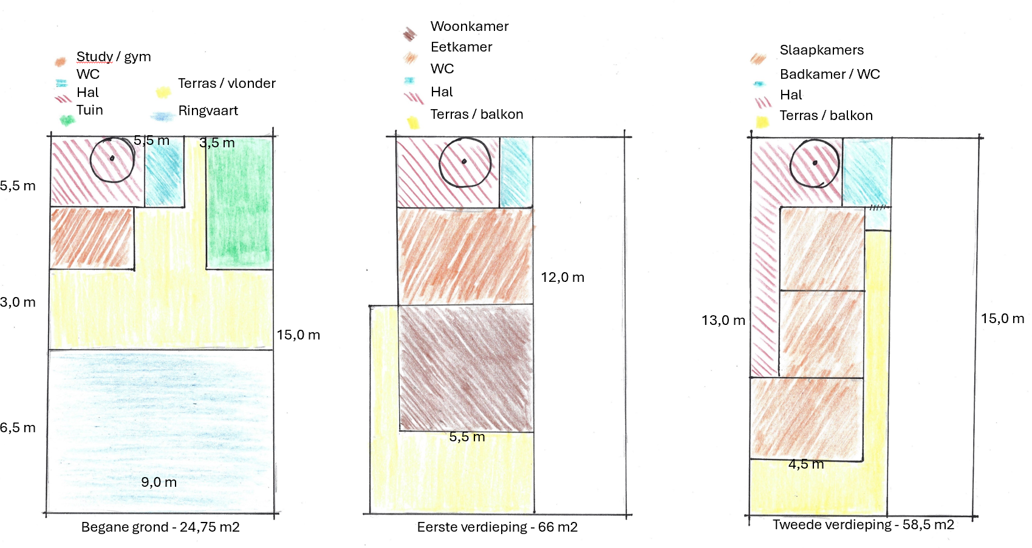
2.3 Vlekkenplan 2D
Diemer
Vlekkenplan / plattegrond
Oppervlakte woning = 149,25 m2
Schaal 1:100
(1,2,3)
1
2
3

Slide 15
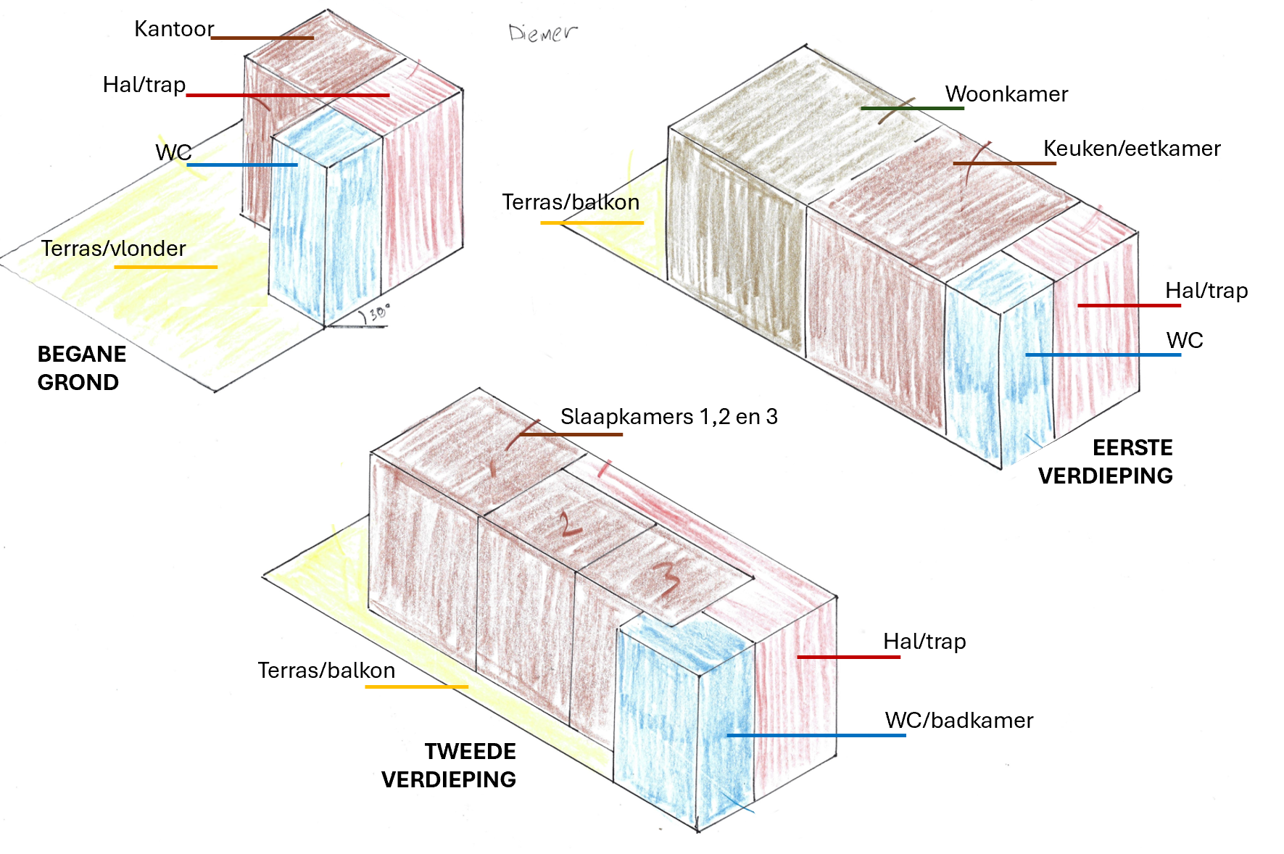
2.3 Vlekkenplan 3D
Diemer

Slide 16
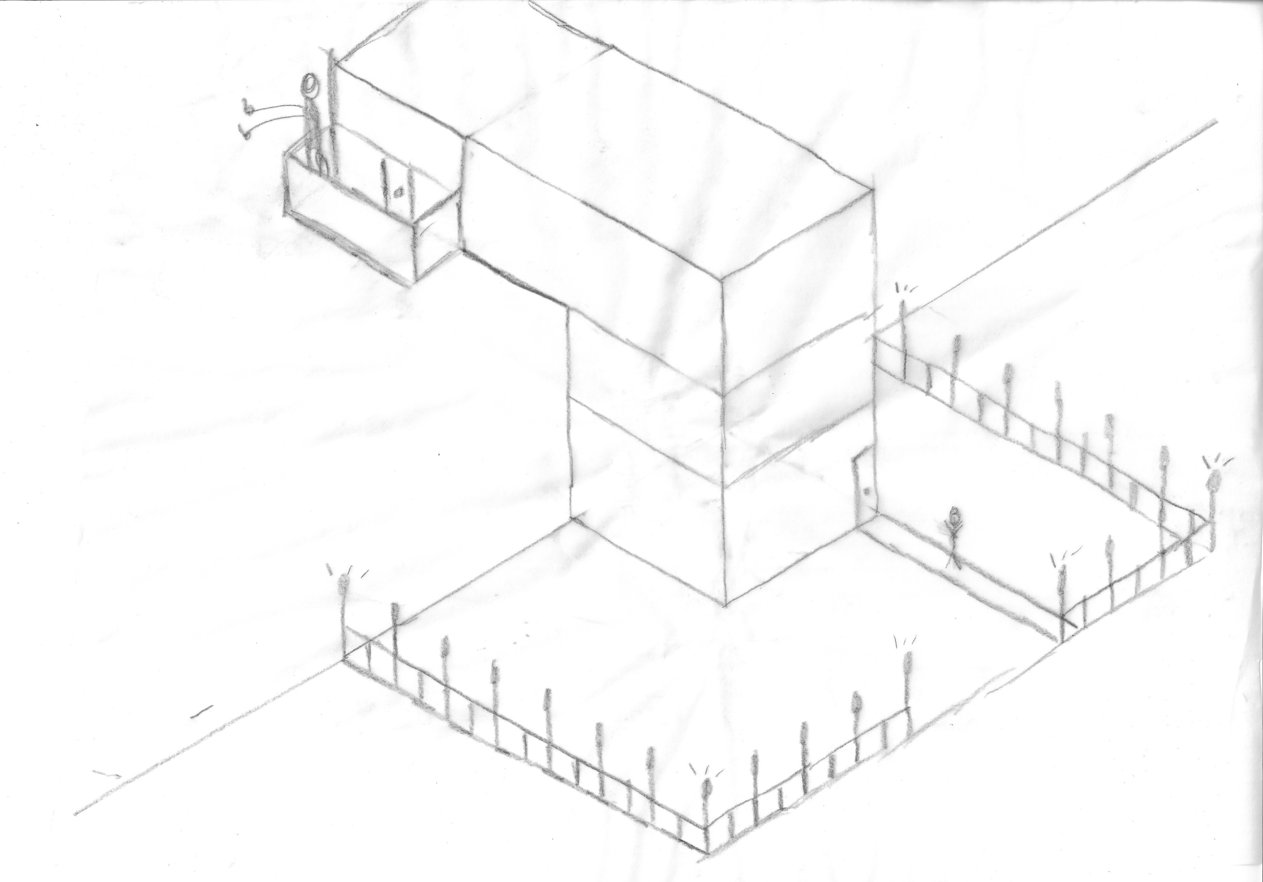
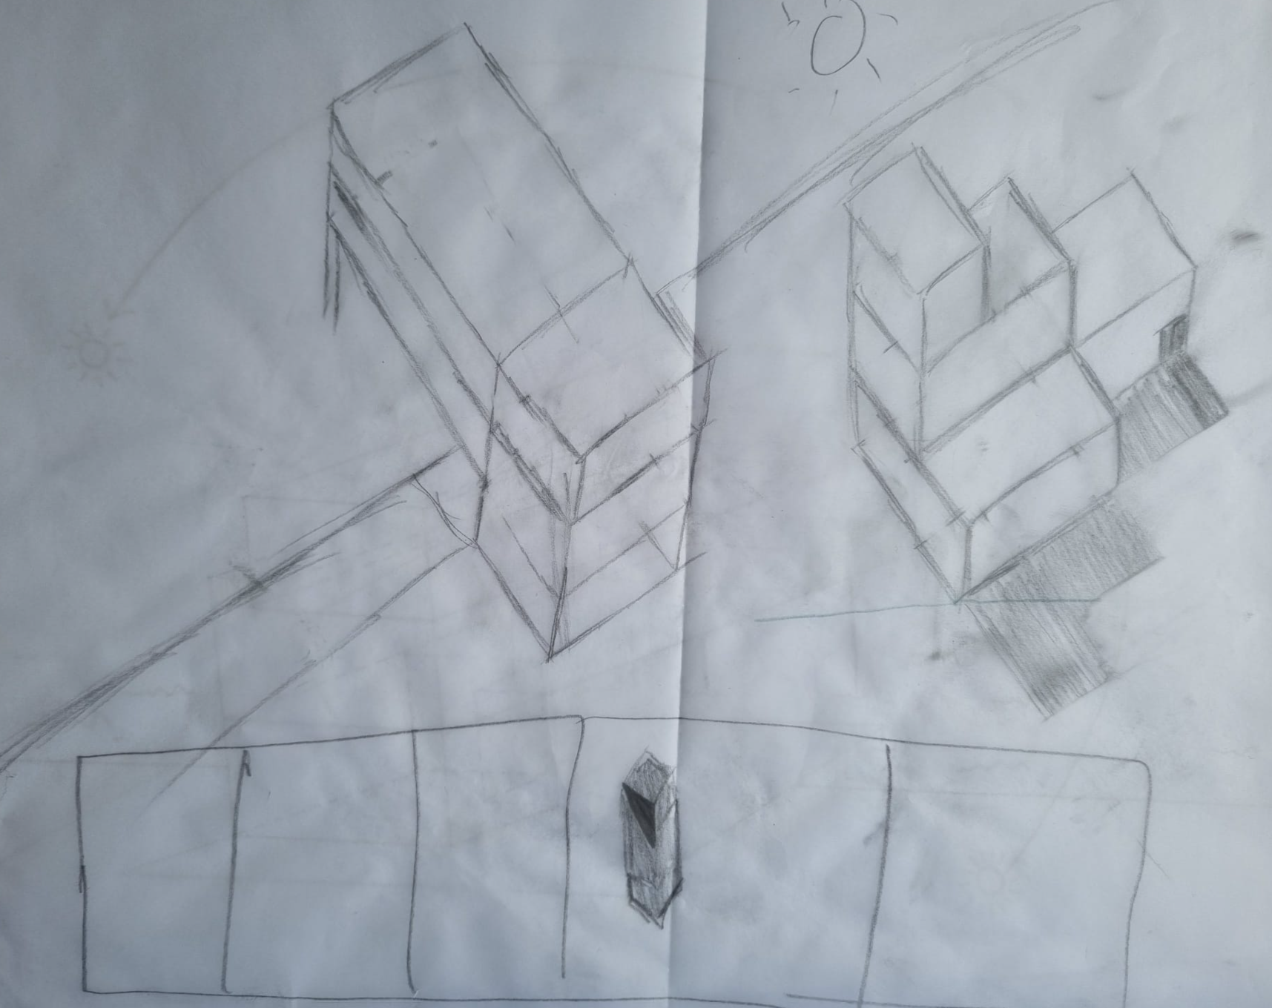
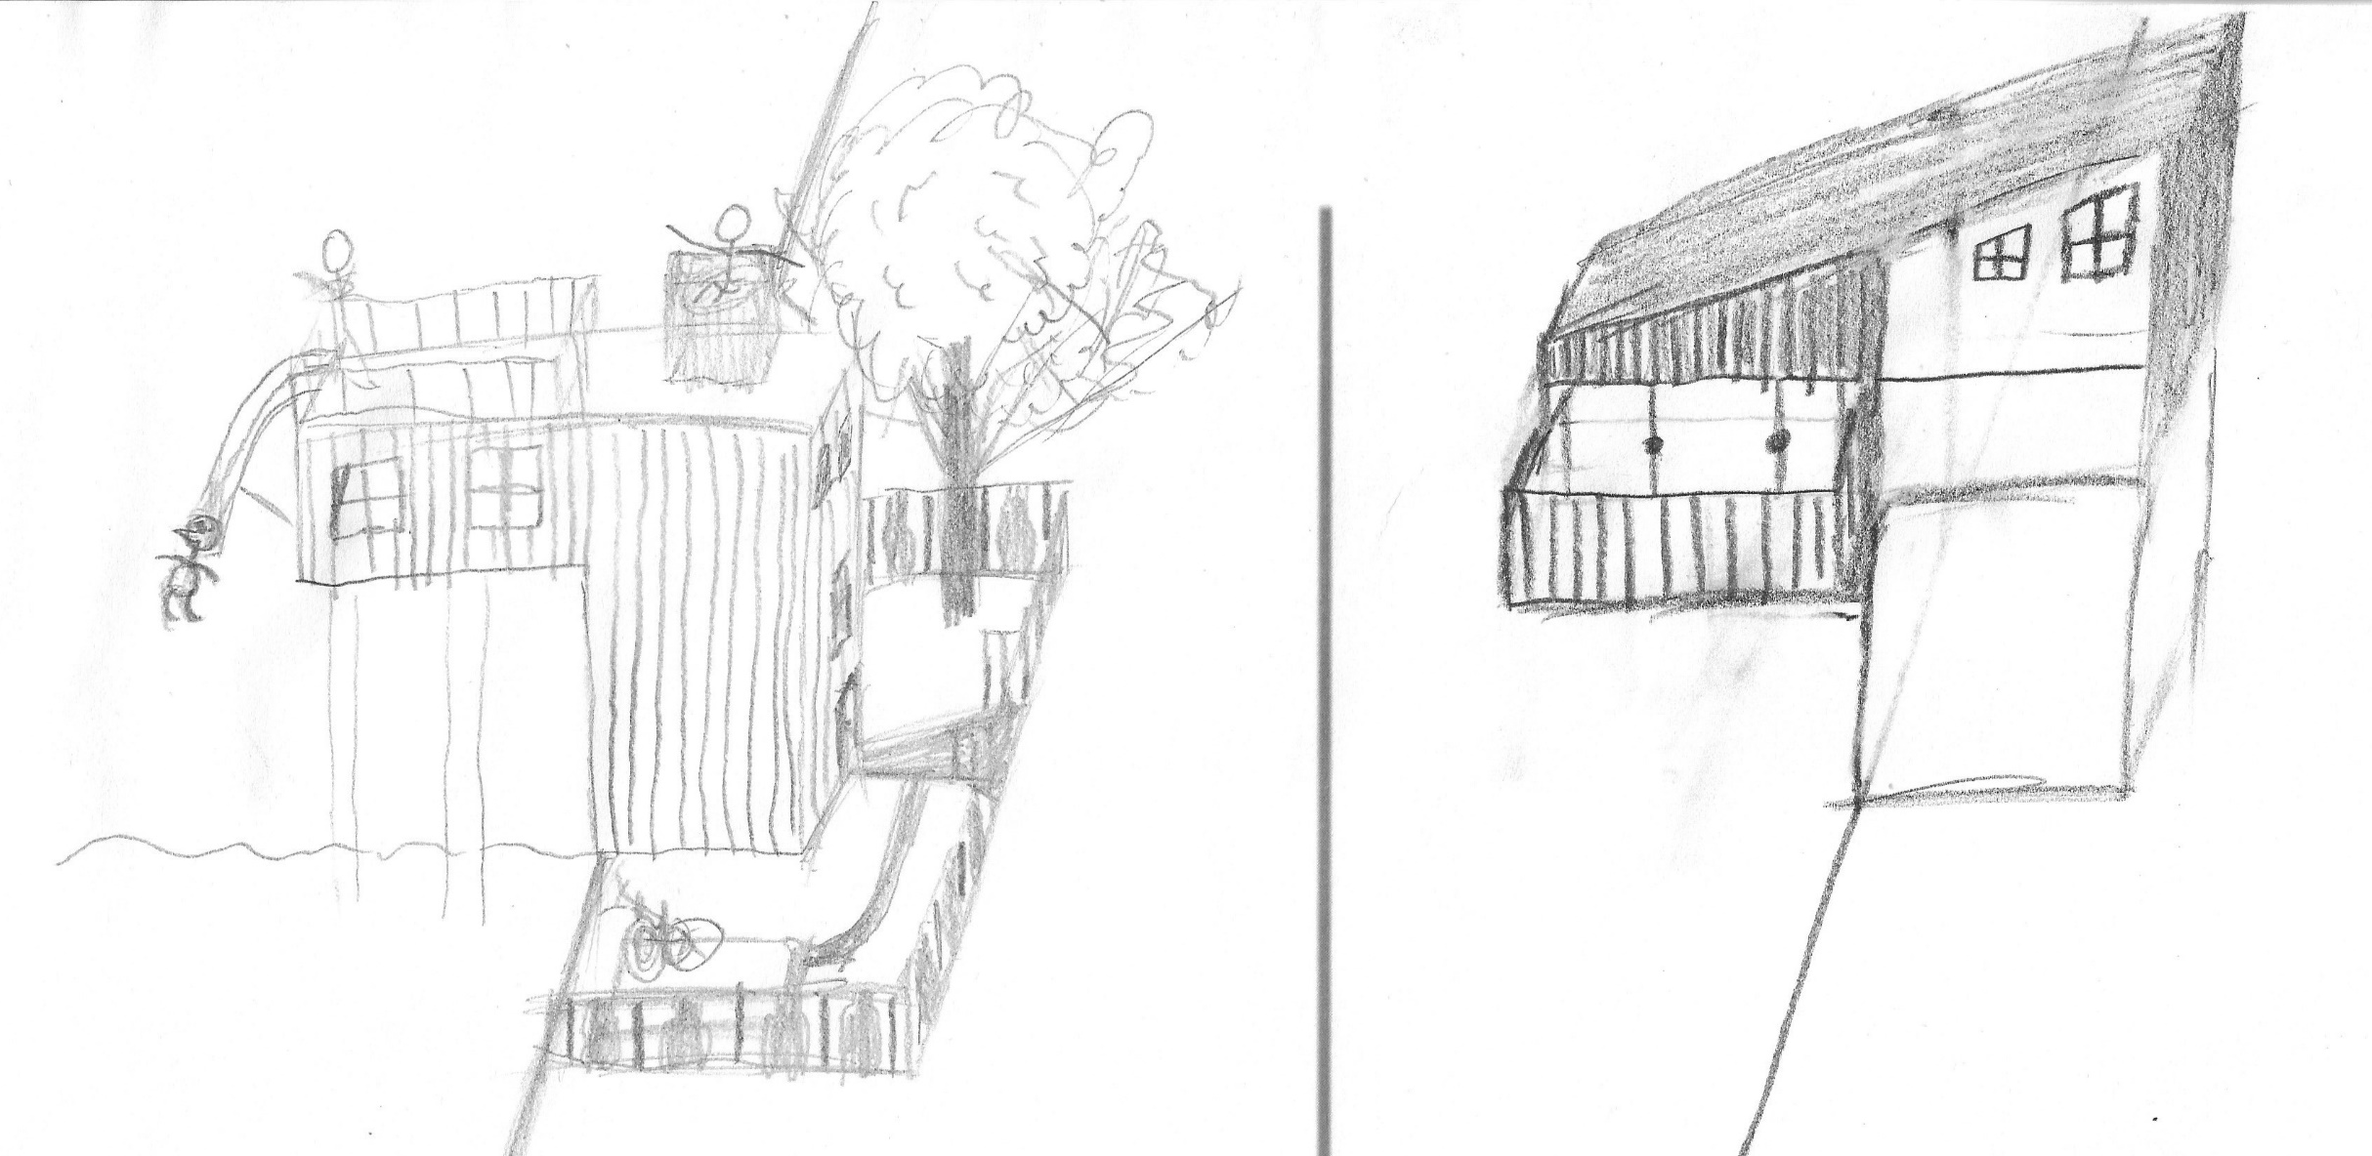
2.4 Schetsen van gebouwontwerp
Diemer

Slide 17
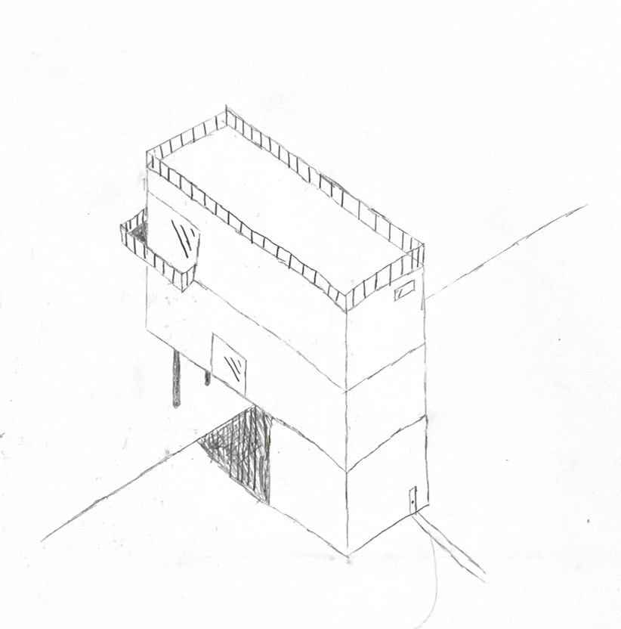
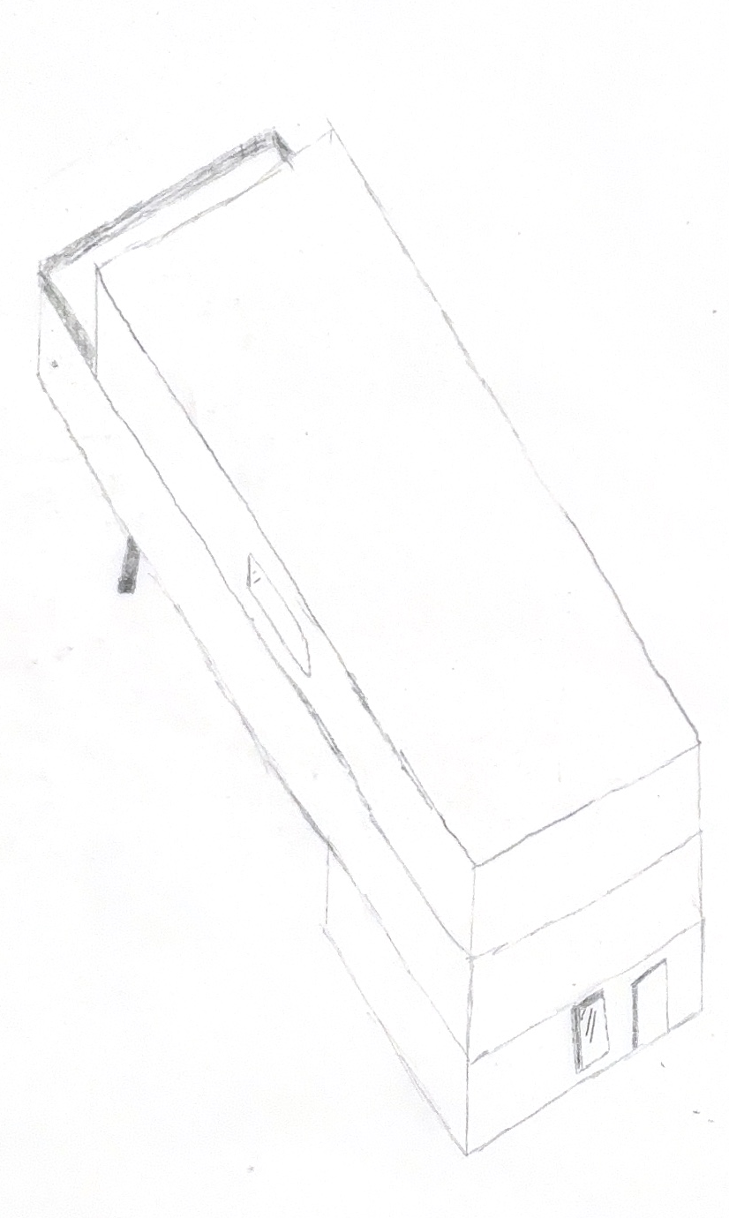
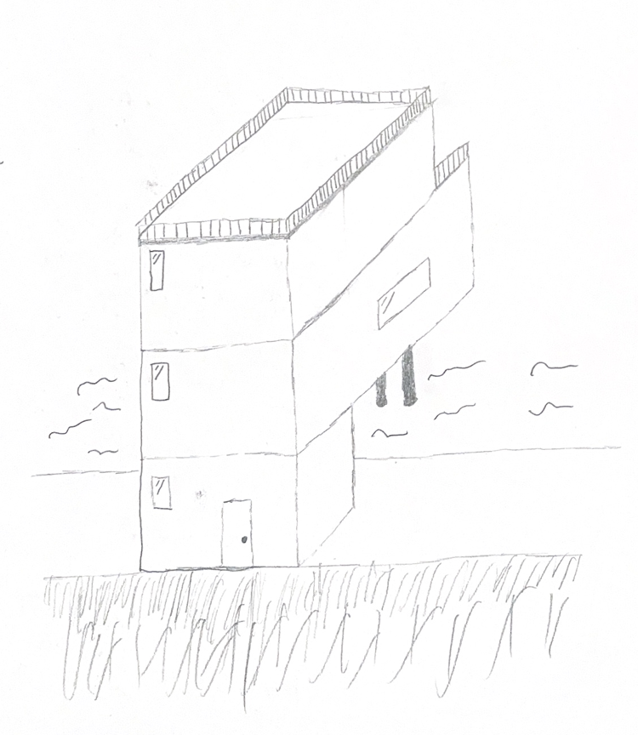
2.4 Schetsen van gebouwontwerp
Joey

Slide 18
Logboek week 0 t/m 2
Joey en Diemer
Week 0
We zijn naar de Ringdijk gegaan voor het locatiebezoek. We hadden niet verwacht dat het zo nuttig zou zijn, maar je ziet de plek dan echt. We hebben de trap opgemeten: 24 treden van 15 cm, dus 3,60 meter in totaal. Dat hebben we daarna gecheckt via de AHN-website. Het verschil was maar 20 cm. Dat voelde goed, het klopte gewoon. We zochten ook op Dinoloket naar bodemgegevens. De grond bij de Ringdijk is erg slap. De conusweerstand is pas op 13,5 meter diepte hoog genoeg. Dat betekent dat we funderingspalen nodig hebben die minstens zo diep de grond in moeten. Echte ontwerpchoices hebben we deze week nog niet gemaakt. We verzamelden gewoon zoveel mogelijk informatie. Dat leek ons ook logisch, je wilt eerst weten waar je aan toe bent.
De samenwerking ging goed. We hadden allebei een duidelijke taak. We geven onze samenwerking een 8. Dit is de eerste week dus er is geen vergelijking, maar we zijn tevreden met hoe we zijn begonnen.
Week 1
We analyseerden de locatie verder. We kozen vier thema's: voorzieningen in de buurt, oriëntatie op de zon, zichtlijnen en groen en water. De analyse van de zon vonden we interessant omdat de straatkant zonnig is. De straatkant krijgt het meeste zonlicht, de waterkant is rustiger. Dat past goed bij ons idee: wonen aan het water, meer geslotenheid aan de straatkant voor privacy. We stelden ook het programma van eisen op. We kozen voor jonge gezinnen en creatieve stellen van 30 tot 45 jaar als bewoners. Mensen die rust, licht en uitzicht willen, maar toch midden in de stad wonen. De woning moet geschikt zijn voor wonen, werken en ontspannen. Joey deed de analyse, Diemer deed de inspiratiebeelden en samen maakten we het PvE.
We begonnen de week met veel informatie verzamelen en referentieprojecten bekijken. Daarna maakten we keuzes en kwamen we tot een definitieve doelgroep en PvE. De samenwerking geven we een 8. De taakverdeling werkte goed en we bespraken de keuzes samen. Het was een drukke week maar het voelde goed.
Week 2
We maakten de situatietekening en het straatprofiel op schaal 1:200. Ook werkten we de bodemanalyse verder uit. De funderingspalen moeten minstens 13,5 meter diep, bepaald op basis van de sondering van Dinoloket. Dat klinkt veel, maar als je de grafiek ziet snap je waarom. Pas op die diepte schiet de conusweerstand omhoog naar bijna 30 MPa. Dat is de vaste zandlaag waarop de palen kunnen steunen.
We maakten ook een eerste vlekkenplan en een 3D-versie daarvan. De begane grond mag maar 5,5 bij 5,5 meter zijn op de kade. Dat is klein. De rest hangt boven het water. We kozen voor een kantoor of werkruimte op de begane grond, de woonkamer en keuken op de eerste verdieping en de slaapkamers op de tweede. De fietsen komen in een stalling in de tuin, zodat de begane grond echt nuttig gebruikt kan worden. Diemer maakte ook al eerste schetsen van hoe het gebouw er aan de buitenkant uit zou kunnen zien.
We hebben deze week veel ideeën opgedaan en varianten bedacht. Er lagen ineens veel opties op tafel. De samenwerking geven we een 8. We werkten goed samen en verdeelden de taken duidelijk. Het cijfer is gelijk gebleven.

Slide 19
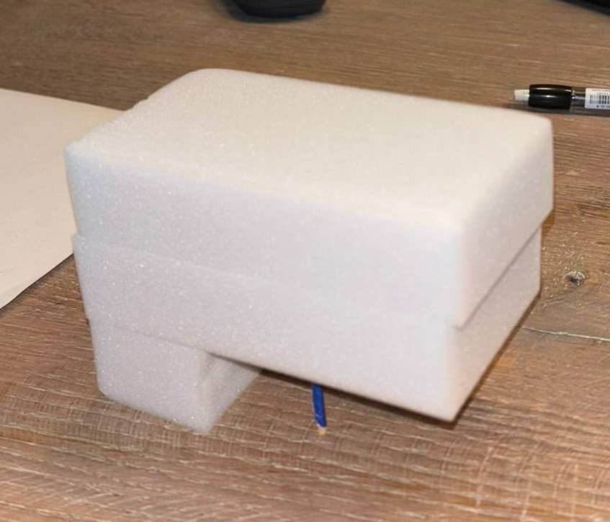
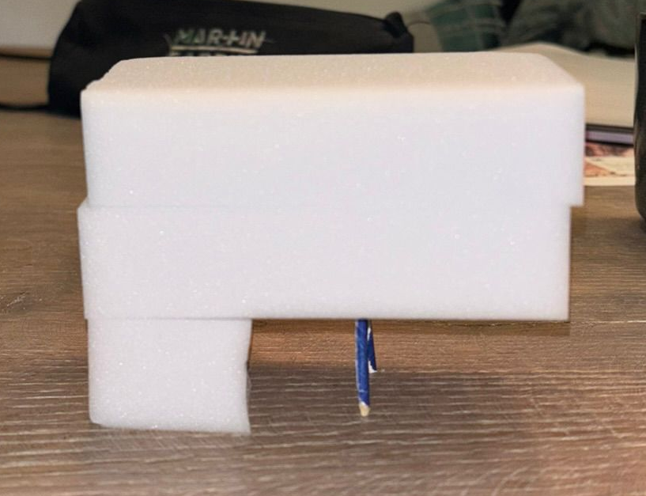
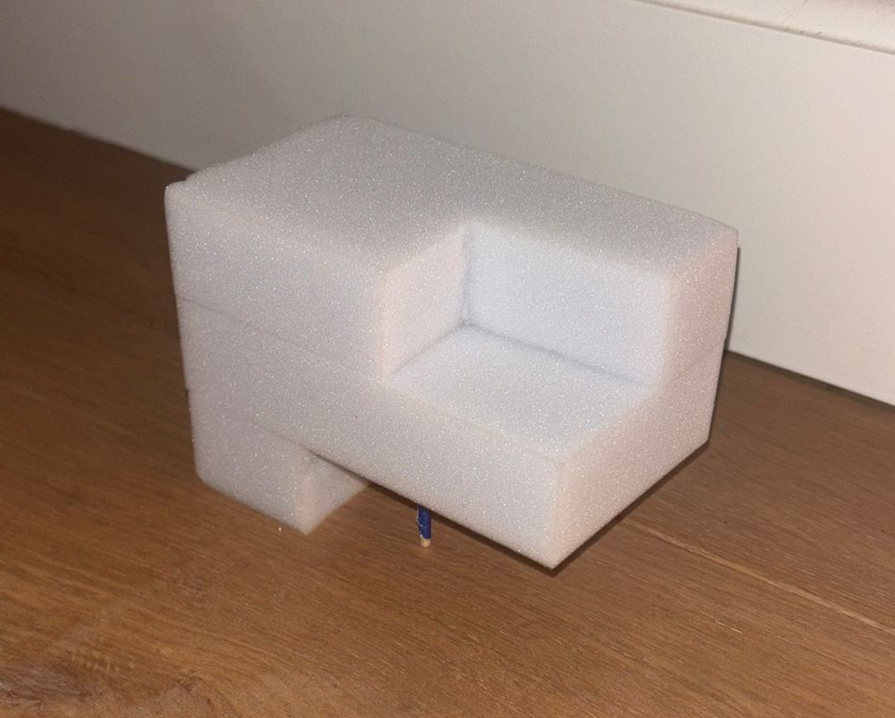
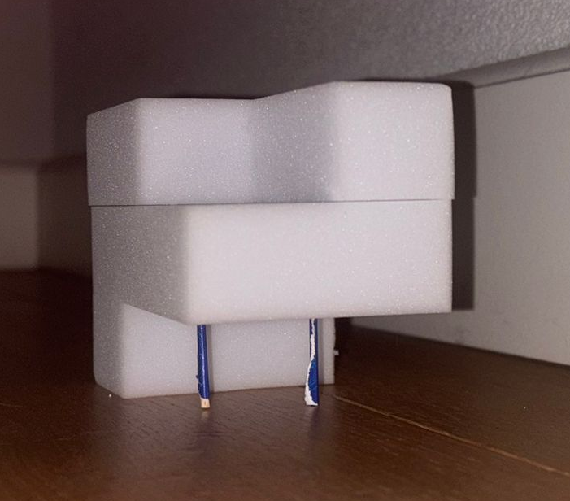
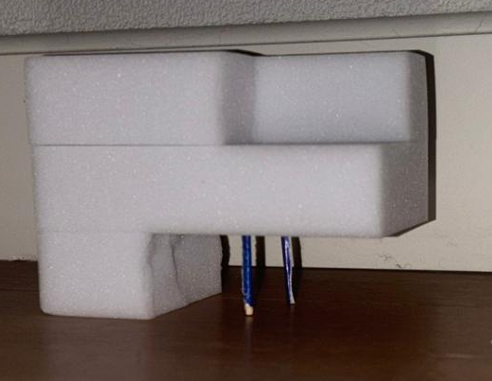
3.1 Vormstudie op gebouwniveau
Joey
1ste maquette:
De 1ste maquette is te blokkerig. Dit zou niet echt diepte in het gebouw waardoor het minder ‘pleasing’ voor het oog is. voor de rest limiteer je met deze maquette ook de zichtlijnen die je over het water hebt.
De 2de maquette is ziet er naar onze mening iets beter uit. Echter heb je nog steeds last van het limiteren van het zicht over de ringvaart in de buitenlucht.
2de maquette:

Slide 20
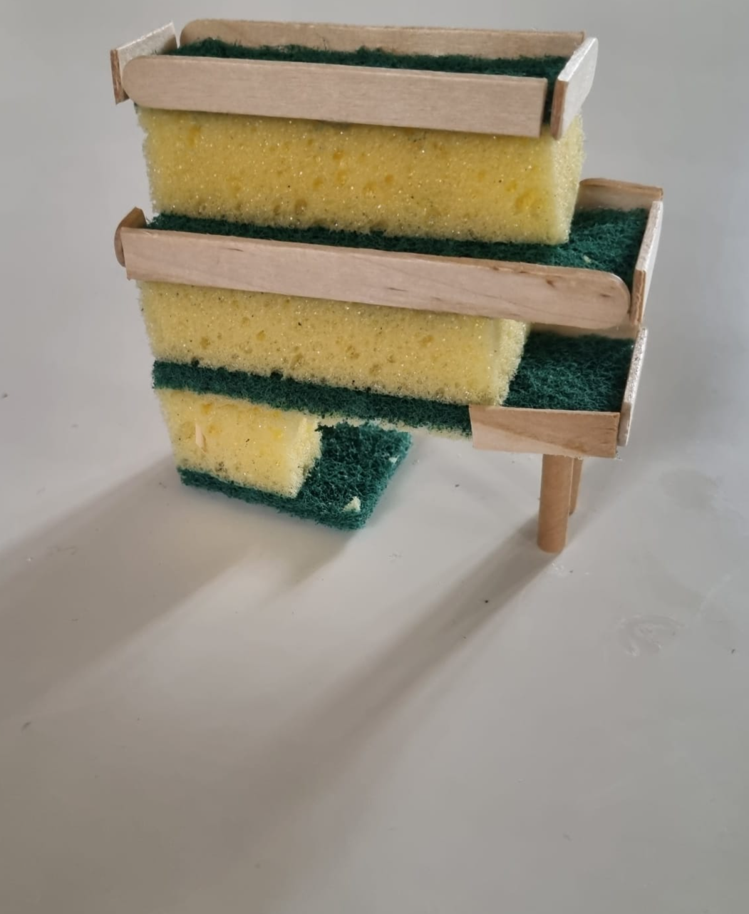
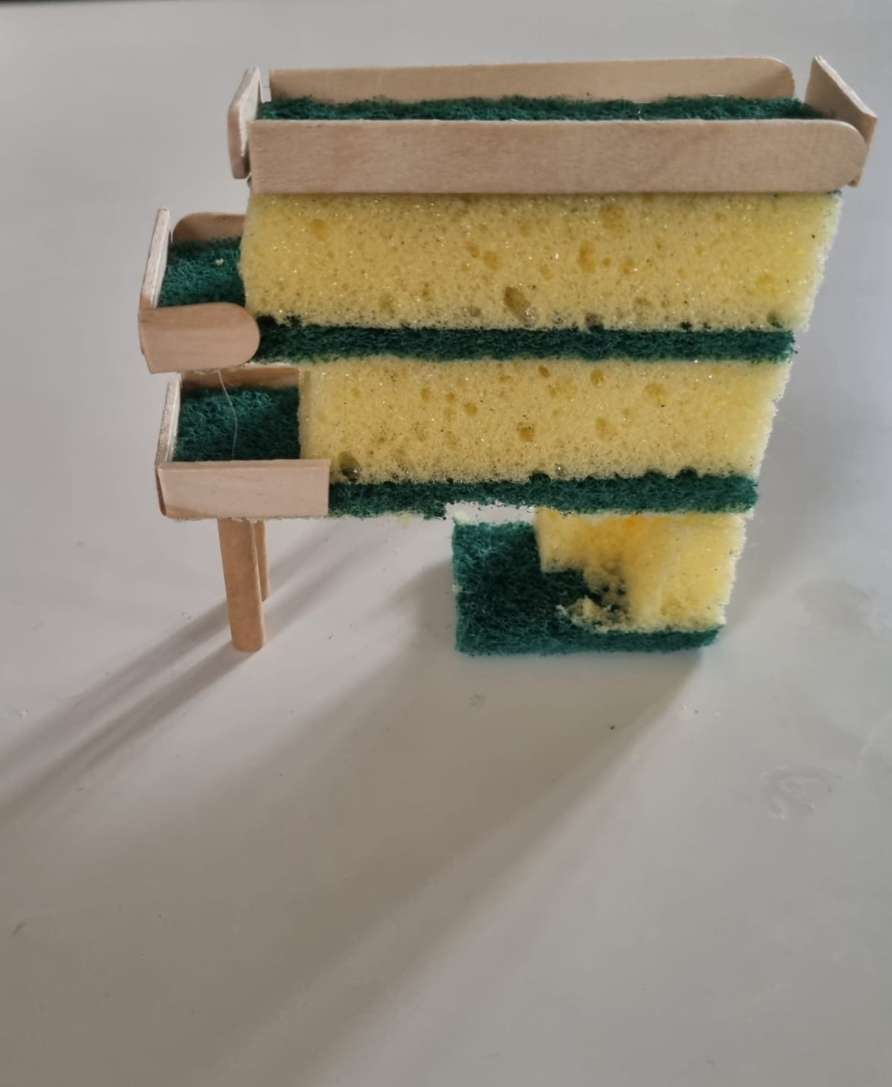
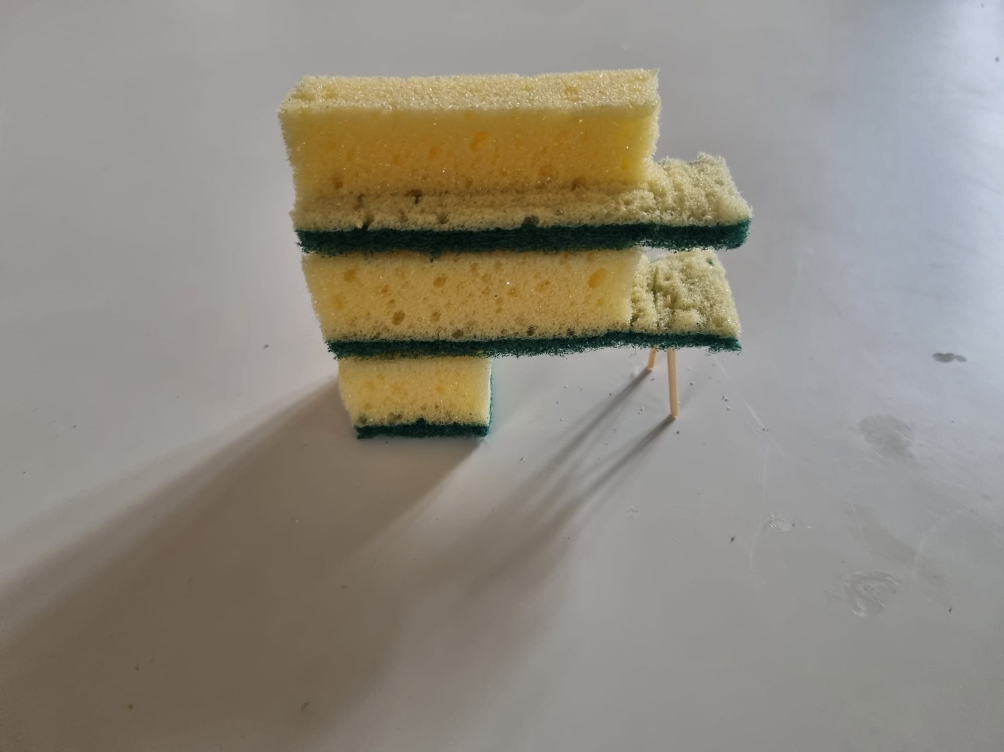
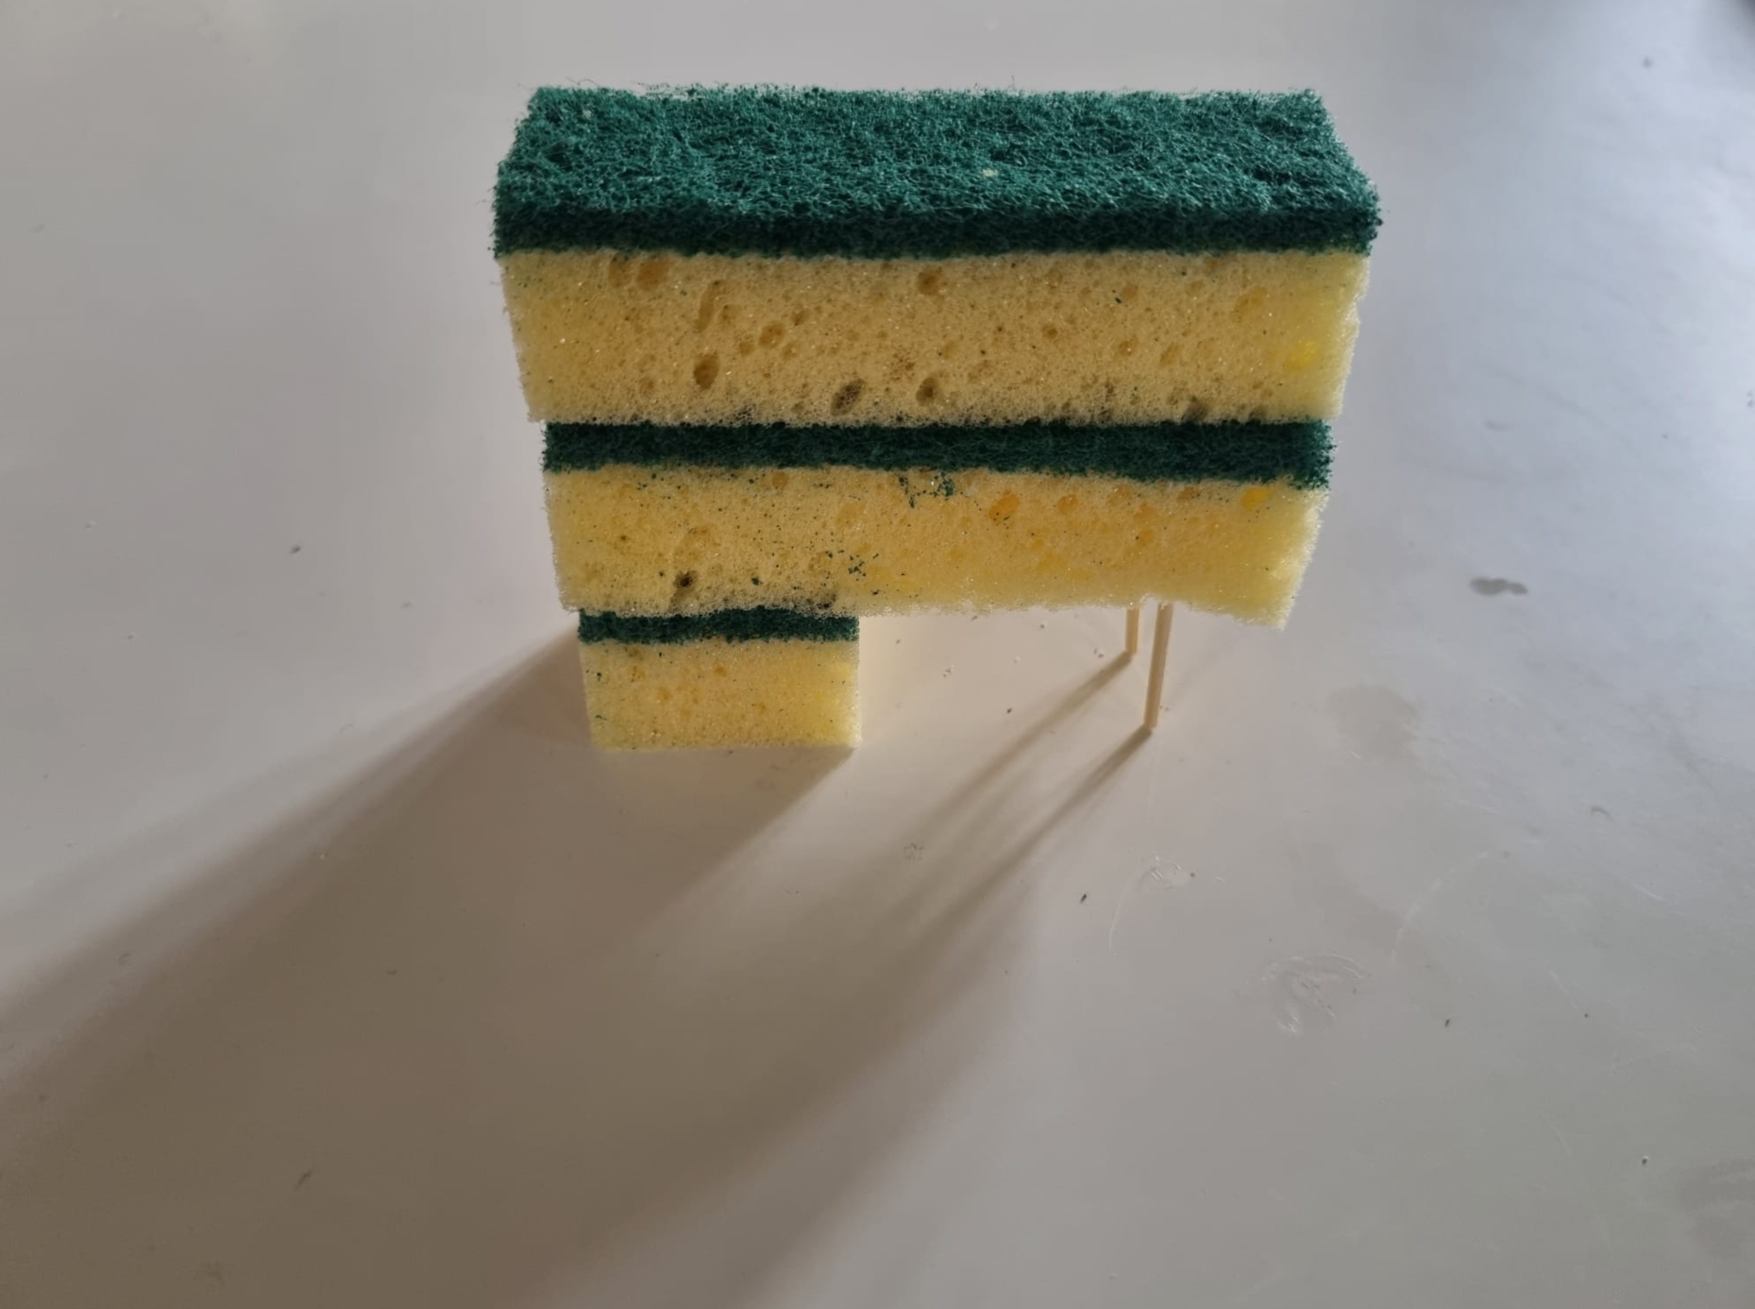


3.1 Vormstudie op gebouwniveau
Diemer
1 vinden we het beste:
een kadewoning met op ieder niveau een terras, gericht op de Ringvaart
1
1
2
3
4
5

Slide 21


3.2 Axonometrie gebouwcontour
Diemer en Joey
Joey
Diemer

Slide 22




3.3 Verticale krachtafdracht 2D
Joey
Begane grond
Eerste verdieping
Tweede verdieping

Slide 23




3.3 Verticale krachtafdracht 3D
Diemer
Verticale en horizontale krachtsafdracht
Deze tekeningen laten zien hoe de constructie van onze kadewoning in elkaar zit. De rode lijnen zijn de kolommen. Die lopen van de fundering omhoog door alle verdiepingen. De blauwe lijnen zijn de dragende liggers. Die liggen horizontaal en dragen de vloeren. De groene lijnen zijn het windverband. Dat zorgt ervoor dat de woning stabiel blijft als er wind op staat.
In de schets links staat per verdieping uitgetekend hoe de constructie eruitziet. Begane grond, eerste verdieping en tweede verdieping apart.
De tekening rechts laat het hele gebouw in een keer zien. Je ziet duidelijk hoe de kolommen doorlopen en hoe de liggers daarop rusten. Het windverband zit aan de zijkant van de woning. Dat is de kant die het meest aan wind is blootgesteld.
Verticale kolommen per verdieping en windverbanden (eerste schets)

Slide 24

3.4 Architectonisch Concept: ‘t Terrashuis
Joey
1: https://www.hendriksultiemeklasse.nl/daktuinen?srsltid=AfmBOopbmLv4ZZ-Ac040NxjD3cAFiqm6VErJbH6lpnExTiWSN51yA8EL
2: CHATGPT
3: https://www.vakbladdehovenier.nl/article/43579/houtcomposiet-vlonder-aan-het-water
4: https://theartofliving.nl/een-warme-bronzen-keuken-met-verfijnde-details/
5: CHATGPT

Slide 25



4.1 Architectonische schetsontwerp
Diemer
Eerste schets ontwerp (zon verkeerd en 3D niet helemaal goed getekend)
Eerste schets plattegrond (wijzigingen en tips van docent doorgevoerd in nieuwe tekening, zie 6.2)
Begane grond Eerste verdieping Tweede verdieping
Eerste schets doorsneden (wijzigingen en tips van docent doorgevoerd in nieuwe tekening, zie 6.2)
Doorsnede AA Doorsnede BB
Tekening van het dakterras in 6.2

Slide 26

4.2 Horizontale krachtsafdracht
Joey

Slide 27

4.2 Horizontale krachtsafdracht
Diemer
Legenda
Legenda
Begane grond
Eerste verdieping
Tweede verdieping

Slide 28

4.3 Tweede schets van gebouwontwerp
Diemer
Dakterras toegevoegd
Zon op juiste stand
Ramen toegevoegd

Slide 29



5.1 Tekeningen met menselijke maat
Diemer
Doorsnede AA
Schaal 1:100
Doorsnede BB
Schaal 1:100
Zuidoost gevel – straatkant
Schaal 1:100
Eerste verdieping
Schaal 1:100

Slide 30

5.2 Maquette
Diemer

Slide 31
5.3 Dimensioneren constructie
Joey
Het Terrashuis · kadewoning kavel 16 · afmetingen ingeschat met vuistregels (minicollege 8)
Uitgangspunt Grootste overspanning L = 5,5 m (5500 mm) · stramien op de kade 5,5 × 5,5 m · begane grond kanaalplaatvloer · 3 vloeren erboven (verdiepingen + dak) in CLT · dragende liggers in staal (HEA).
1
Begane grondvloer — kanaalplaatvloer
Kanaalplaatvloer (beton)
Vuistregel: h ≈ 1/30 · L
h ≈ 5500 / 30 = 183 mm
200 mm
Keuze: KPL 200 (h=200)
KPL 200 · plaatbreedte 1200 mm · over de kade
2
Verdiepingen + dak (3×) — CLT
CLT-vloer (3 verdiepingen)
Vuistregel CLT-vloer: h ≈ 1/30 · L
h ≈ 5500 / 30 = 183 mm
200 mm
Keuze: CLT-vloer 200 mm
5-laags · kruislings verlijmd · licht & duurzaam
3
Dragende liggers verdiepingen — staal
HEA-profiel (staal)
Vuistregel: hₘᵢₙ = 1/20 · L
h = 5500 / 20 = 275 mm
h = 270 mm
Keuze: HEA 280 (h=270)
HEA 280 · dragende liggers; kolommen doorlopend t/m dak
Vuistregels: minicollege 8 · profielmaten ArcelorMittal HEA · CLT Stora Enso · kanaalplaat: Bouwmagazijn constructie

Slide 32


5.4 Derde definitieve schetsontwerp
Diemer
Balkon tweede verdieping naar zuid/west kant (ipv noord/oost)
Grote schuiframen naar het terras
Dakterras toegang aangepast
Niet op tekening, maar op eerste verdieping balkon toegevoegd aan noord/oost zijde)

Slide 33
Logboek week 3 t/m 5
Joey en Diemer
Week 3
We kozen ons concept: het Terrashuis. Elk niveau krijgt een terras gericht op het water. Simpel idee, maar het werkt goed bij een kadewoning. We hadden meerdere maquettevarianten gemaakt en samen gekeken welke het beste was. De eerste maquette vonden we te blokkerig en het beperkte het uitzicht over de Ringvaart. De tweede was al beter maar had hetzelfde probleem. We kozen uiteindelijk voor een opzet waarbij elk niveau een open terras heeft richting het water. Die keuze was snel gemaakt, we waren het er allebei over eens.
De docent vond het concept goed, maar gaf aan dat we de relatie tussen de constructie en het terras beter moesten onderbouwen. De balkons dragen niet, de kolommen mogen dus niet onder de balkons staan. Dat was een belangrijk inzicht. We maakten de axonometrie van de gebouwcontour en een 3D-schets van de krachtsafdracht per verdieping. De constructieve elementen waren daarin nog niet goed zichtbaar. We pasten ook het vlekkenplan aan omdat de terrassen een andere positie kregen.
De samenwerking geven we een 8. We bespraken de varianten kritisch en kwamen snel tot een keuze. Het cijfer is gelijk gebleven.
Week 4
We maakten de eerste serieuze schetsontwerpen: een 3D-tekening, plattegronden van alle verdiepingen en twee doorsneden. De wanden en vloeren gaven we de juiste dikte: gevels 350 mm, vloeren 250 mm en binnenwanden 100 mm. Het tekenen van de doorsneden was lastiger dan verwacht. Je moet echt nadenken over wat je ziet als je het gebouw doorsnijdt. We kozen ook definitief voor staal als hoofdconstructie, CLT-vloeren op de verdiepingen en een betonnen vloer op de begane grond. De gevel wordt Thermowood. Licht, sterk, duurzaam en het past goed bij de industriële sfeer van de Ringdijk. Diemer maakte ook al een tweede schets met de zon op de juiste stand en een dakterras toegevoegd. De samenwerking geven we een 8. Het cijfer is gelijk gebleven.
Week 5
Deze week hadden we een korte presentatie en die ging goed. We hebben vuistregels bedacht. Voor de begane grondvloer kozen we een betonnen kanaalplaatvloer van 200 mm (vuistregel: overspanning gedeeld door 30). Voor de verdiepingen CLT van 200 mm en voor de stalen HEA-liggers kozen we HEA 280, met een hoogte van 270 mm (vuistregel: overspanning gedeeld door 20).
We tekenden de plattegronden en doorsneden opnieuw, dit keer met de menselijke maat erin. Een bank, een toilet, een tafel, allemaal op schaal. Het klinkt saai maar je ziet meteen of iets klopt. We verplaatsten het balkon op de tweede verdieping naar de zuidwestkant voor meer zon. Diemer maakte ook een maquette, wat eigenlijk niet meer nodig was, maar het gaf een goed ruimtelijk beeld van het ontwerp.
De samenwerking geven we een 8. De presentatie hebben we samen goed voorbereid. Het cijfer is gelijk gebleven.

Slide 34














6.1 Moodboard
Diemer
AI gegenereerd beeld
BUITENKANT
BINNENKANT
Thermowood gevel
Stalen kozijnen (zwart)
Gipsplaat wanden
Multiplex accent
Thermisch gemodificeerd hout. Donkerbruin, geen onderhoud nodig. Vergrijst fraai. Past bij de industriele dijkomgeving.
Mat zwart gepoedercoat staal. Slanke profilering. Sterk contrast met thermowood. Industrieel karakter.
Staalstud met gipskarton. Wit gestuukt. Flexibel en akoestisch te isoleren.
Zichtbaar berken multiplex op accentwanden. Warm en industrieel tegelijk.
Bron: thermory.com
Bron: forster-profile.com
Bron: knauf.nl
Bron: wisaplywood.com
Stoere uitstraling met duurzame materialen, goed voor mens en milieu.
Wonen aan het water in de stad.
Vlonder
CONSTRUCTIE & VLOER
DAK & RAND
Watergericht huis
Beton BG
CLT vloer
Staalskelet
Sedum dak
EPDM + dakrand
Gewapend beton begane grondvloer. Sterk en vochtwerend.
Cross Laminated Timber verdiepingen. Licht, duurzaam, CO2-opslag.
HEB/HEA profielen. Open plattegrond mogelijk.
Extensief sedumdak op deel dakterras. Waterberging, biodiversiteit, licht.
Zwart naadloos dakdicht. Stalen dakrand, scherpe afsluiting.
Dakterras
NEN-EN 1992
storaenso.com
ArcelorMittal
sempergreen.com
Bron: imperbel.com

Slide 35

6.2 Voorontwerp architectuur PLATTEGROND
Diemer
Plattegrond 2D
schaal 1:100
Begane grond
Entree woning, garderobe, WC, kantoor en vlonder
(fietsen in de tuin in een fietsenstalling)
Eerste verdieping
Woonkamer, keuken/eetkamer, WC en balkon
Tweede verdieping
3 slaapkamers, badkamer met WC en balkon
(trap naar dakterras)

Slide 36

6.2 Voorontwerp architectuur PLATTEGROND
joey
Dakterras
Schaal 1:100

Slide 37
6.2 Voorontwerp architectuur DOORSNEDEN
Diemer
Doorsneden 2D
schaal 1:100
Dwarsdoorsnede AA
Langsdoorsnede BB

Slide 38

6.2 Voorontwerp architectuur DOORSNEDEN
Joey
Doorsneden 2D
schaal 1:100

Slide 39

6.2 Voorontwerp architectuur GEVEL
Diemer en Joey
Zuidoost gevel – straatkant
Schaal 1:100
Diemer
Zuid west kant
Schaal 1:100
Joey

Slide 40



6.3 Principe aansluitingen
Diemer

Slide 41

6.3 Principe aansluitingen
Joey
Schaal 1:5

Slide 42

6.4 Voorontwerp constructie DOORSNEDEN
Diemer en Joey
Diemer
Diemer
Joey
HEA 280 profielen

Slide 43




6.4 Voorontwerp constructie PLATTEGOND
Diemer en Joey
Begane grond
Diemer
Eerste verdieping
Joey
Tweede verdieping
Joey
Dak
Joey

Slide 44

7.1 Eindbeeld perspectief
Diemer

Slide 45
Logboek week 6 en 7
Joey en Diemer
Week 6
Dit was de drukste week. We tekenden alles op VO-niveau: de plattegronden van alle verdiepingen inclusief dakterras, twee doorsneden en twee gevelaanzichten. Diemer tekende de zuidoost gevel en de plattegronden van de begane grond, eerste verdieping en tweede verdieping. Joey tekende de zuidwest gevel en het dakterras. We werkten ook de principe-aansluitingen uit op schaal 1:5 en Diemer maakten een moodboard.
De gevelmaterialen zijn definitief: Thermowood verticaal als gevelbekleding, zwarte stalen kozijnen, sedum op het dak en EPDM dakbedekking met een stalen dakrand. De constructietekeningen vonden we allebei moeilijk. De docent gaf aan dat de kolommen zichtbaar moeten zijn in de plattegronden en dat de stramienlijnen consequent moesten worden doorgezet. Dat hebben we allemaal verwerkt. We hopen dat het goed genoeg is, maar zeker weten we het niet. Het was echt het zwaarste onderdeel van het project.
De samenwerking geven we een 8. We ondersteunden elkaar bij de lastige onderdelen. Het cijfer is gelijk gebleven maar de werkdruk was hoger dan andere weken.
Week 7
Deze week ronden we alles af. We moesten nog aardig wat tekeningen aanpassen of opnieuw maken. De feedback uit week 6 hebben we verwerkt: kolommen consequent zichtbaar in de plattegronden en stramienlijnen doorlopend door alle tekeningen. Vooral het laatste weekend voor de deadline hebben we veel extra contact gehad om de tekeningen goed op elkaar af te stemmen. De samenwerking geven we deze week daarom een 9. We controleerden elkaars werk en gaven elkaar feedback. Het cijfer is gestegen omdat we in deze laatste week allebei extra inzet hebben getoond. De constructietekeningen blijven spannend. We hebben er veel tijd in gestoken maar weten niet zeker of alles helemaal klopt. We zijn benieuwd wat de docent ervan vindt.

Slide 46
Reflectieverslag
Diemer
Dit project was voor mij echt een leerervaring. Ik wist wel dat architectuur en constructie bij elkaar horen, maar ik had niet verwacht dat het zo moeilijk zou zijn om ze ook echt samen te laten komen in één ontwerp. Dat bleek toch lastiger dan gedacht.
De analyses en het locatiebezoek in de eerste weken vond ik eigenlijk best leuk. Ik heb op Dinoloket zitten zoeken naar bodemgegevens en dat via de AHN-kaart gecontroleerd. Het voelde goed om te zien dat mijn meting van de trap maar 20 centimeter afweek van de satellietdata. Zoiets geeft je vertrouwen.
Het concept van het Terrashuis vond ik een sterk idee. Elk niveau een terras richting het water. Het is simpel maar het werkt. De eerste maquettes hielpen echt om te zien of het klopte.
De constructietekeningen waren voor mij het moeilijkste onderdeel van het hele project. Ik snapte de principes wel, maar het op papier zetten was een ander verhaal. Hoe verbind je een kolom met een ligger? Waar komen de stramienlijnen? Hoe laat je zien dat de kolommen in het water gefundeerd zijn? We hebben daar echt mee geworsteld.
Wat ik heb geleerd, is dat je bij elk onderdeel goed moet nadenken over waarom je iets kiest. Niet zomaar iets tekenen, maar kunnen uitleggen waarom. Dat was in het begin niet zo. Ik koos gewoon iets wat er mooi uitzag. Maar later ging ik nadenken over de constructie, de materialen, de oriëntatie. Dat maakte het ontwerp beter.
De samenwerking met Joey was goed. We hadden allebei een andere manier van werken, maar dat vulde elkaar aan. Soms had ik wat meer structuur gewild in hoe we dingen aanpakten, maar over het algemeen liep het soepel.
Als ik het opnieuw zou doen, zou ik de constructie eerder meenemen in het ontwerp. Nu voelde het soms alsof we eerst een architectonisch ontwerp maakten en daarna de constructie er nog bij probeerden te stoppen. Ik zou ook eerder om feedback vragen, want je zit soms lang met iets te klooien terwijl een docent je in vijf minuten verder kan helpen.
Al met al ben ik best trots op wat we hebben gemaakt. Het is een echt ontwerp geworden, met een duidelijk concept en een doordachte constructie.
Joey
Als ik terugkijk op dit project, valt me vooral op hoeveel er in een paar weken tijd kan veranderen. Aan het begin wist ik eigenlijk niet goed wat ik kon verwachten. Een woning ontwerpen klinkt leuk, maar ik had geen idee hoeveel er bij komt kijken.
Wat ik het leukste vond aan dit project was de analyse. De locatie onderzoeken, de bodem uitpluizen via Dinoloket, de zichtlijnen en oriëntaties in kaart brengen. Dat soort werk ligt me goed. Ik merk dat ik graag eerst alles wil begrijpen voordat ik iets ga ontwerpen. Diemer werkte meer vanuit schetsen en vorm. Dat vulde elkaar eigenlijk goed aan, ook al pakten we dingen soms anders aan.
Het tekenen was voor mij het lastigste onderdeel. Ik ben niet iemand die van nature goed kan tekenen. Ik wist wel wat ik wilde laten zien, maar het op papier krijgen op de juiste manier kostte me veel tijd.
Wat ik anders zou doen als ik opnieuw begon, is eerder vragen stellen. Ik zat soms te lang zelf te puzzelen terwijl ik gewoon naar de docent had kunnen gaan. Dat kost minder tijd en je komt sneller verder. Ook moest ik weer veel doen op het einde.
Toch ben ik tevreden met hoe het eindproduct eruitziet. Het Terrashuis heeft een duidelijk verhaal en je ziet in de tekeningen dat er echt over nagedacht is. Dat geeft een goed gevoel.

Slide 47


Samenwerkingscontract

Slide 48
Bronnen
Actueel Hoogtebestand Nederland. (z.d.). AHN viewer. Geraadpleegd op 3 mei 2026, van https://viewer.ahn.nl/
ArcelorMittal. (z.d.). Staalprofielen HEA/HEB. Geraadpleegd op 17 april 2026, van https://www.arcelormittal.com
Depositphotos. (z.d.). Houten huis op palen boven water [Foto]. Geraadpleegd op 28 april 2026, van https://www.depositphotos.com
Forster Profile. (z.d.). Stalen kozijnen [Afbeelding]. Geraadpleegd op 9 juni 2026, van https://www.forster-profile.com
Hendriks Ultieme Klasse. (z.d.). Daktuinen. Geraadpleegd op 22 mei 2026, van https://www.hendriksultiemeklasse.nl/daktuinen
Imperbel. (z.d.). EPDM dakbedekking [Afbeelding]. Geraadpleegd op 5 juni 2026, van https://www.imperbel.com
Intrametal. (z.d.). I-profielbalk: IPE en IPN. Geraadpleegd op 14 mei 2026, van https://www.intrametal.nl/page/221121133226-i-profielbalk-ipe-en-ipn
Knauf. (z.d.). Gipsplaat wanden [Afbeelding]. Geraadpleegd op 7 april 2026, van https://www.knauf.nl
Metsä Wood Holland B.V. (2023, 6 november). Kerto Ripa vloer- en dakelementen voor grote overspanningen. Bouwproducten.nl. Geraadpleegd op 2 juni 2026, van https://bouwproducten.nl/producten/pid8776-houten-elementen-kerto-ripa
Nederlands Instituut voor Ondergrondse Infrastructuur. (z.d.). Dinoloket ondergrondgegevens. Geraadpleegd op 11 april 2026, van https://www.dinoloket.nl/ondergrondgegevens
OpenAI. (2025). ChatGPT (versie GPT-4) [Afbeeldingen gegenereerd met prompt: 'genereer een moderne huisjes voor half over het water voor een kadewoning']. https://www.openai.com
Renovatiegids.nl. (z.d.). Thermowood gevelbekleding. Geraadpleegd op 29 april 2026, van https://www.renovatiegids.nl/gevelbekleding/thermowood-gevelbekleding/
Sempergreen. (z.d.). Extensief sedumdak [Afbeelding]. Geraadpleegd op 18 mei 2026, van https://www.sempergreen.com
Stora Enso. (z.d.). Cross Laminated Timber (CLT) vloeren [Afbeelding]. Geraadpleegd op 31 mei 2026, van https://www.storaenso.com
The Art of Living. (z.d.). Warme bronzen keuken [Afbeelding]. Geraadpleegd op 24 april 2026, van https://theartofliving.nl/een-warme-bronzen-keuken-met-verfijnde-details/
Thermory. (z.d.). Thermowood gevelbekleding [Afbeelding]. Geraadpleegd op 6 mei 2026, van https://www.thermory.com
Vakblad de Hovenier. (z.d.). Houtcomposiet vlonder aan het water [Afbeelding]. Geraadpleegd op 12 juni 2026, van https://www.vakbladdehovenier.nl/article/43579/houtcomposiet-vlonder-aan-het-water
Wander-lust. (2023, 9 januari). Haven Lake Village: Luxury watervilla Netherlands. Geraadpleegd op 8 april 2026, van https://www.wander-lust.nl/haven-lake-village-netherlands/
Wind, H. (2018, 19 april). Remontabel bouwen met kanaalplaten. Architectuur.nl. Geraadpleegd op 26 mei 2026, van https://www.architectuur.nl/kennis/remontabel-bouwen-met-kanaalplaten/
Wisa Plywood. (z.d.). Berken multiplex [Afbeelding]. Geraadpleegd op 1 juni 2026, van https://www.wisaplywood.com

